Slide 1
تربیت بدنی و ورزش معلولین

Slide 2
هدف كلي:
آشنایی با تعاریف، تقسیم بندی ها، علل معلولیت ها، اشنایی با تربیت بدنی و ورزش در معلولیت های مختلف و اهداف

Slide 3
اهداف اختصاصی:
آشنایی با تعاریف و اصول کلی
تربیت بدنی و ورزش معلولان حسی
تربیت بدنی و ورزش معلولان جسمی و حرکتی (فلج مغزی، نخاعی، نقص عضو)
تربیت بدنی و ورزش معلولان ذهنی و اختلالات رفتاری

Slide 4
شيوه ارزشيابي:
امتحان ميان ترم 8 نمره، امتحان پايان ترم 10 نمره، فعالیت کلاسی (مشارکت فعال در مباحث، پرسش و پاسخ، کوئیز، تحقیق و ترجمه) 2 نمره

Slide 5


منابع:
مجید جلالی فراهانی، فریبا محمدی، لیلا یوزباشی. تربیت بدنی و ورزش معلولان، انتشارات پژوهشگاه تربیت بدنی و علوم ورزشی، 1387

Slide 6
برنامه زمانبندی درس ورزش معلولان
شماره جلسه | عناوین تدریسی | گروه ارائه کننده کار عملی و کلاسی
جلسه اول | آشنایی با سرفصل درس، قوانین و مقررات، تعاریف و اصول کلی
جلسه دوم | معلولان حسی (شنوایی)
جلسه سوم | معلولان حسی (بینایی) | المپیک ناشنوایان:
جلسه چهارم | معلولان حسی (بینایی) | گلبال
جلسه پنجم | فلج مغزی
جلسه ششم | فلج مغزی
جلسه هفتم | میان ترم
جلسه هشتم | معلولان نخاعی
جلسه نهم | معلولان نخاعی
جلسه دهم | قطع عضو بالاتنه
جلسه یازدهم | قطع عضو پایین تنه
جلسه دوازدهم | معلولان کم توان ذهنی

Slide 7
آشنایی با تعاریف و اصول کلی

Slide 8
مقدمه
طبق آماري كه از طرف سازمان بهداشت جهانی منتشرشده است، ده درصد از مردم جهان به نوعي معلول هستند.
می بایست به این افراد کمک شود تا بتوانند به طور مستقل و بدون كمك ديگران ونيزبدون آنكه خود را سربار جامعه احساس كنند و يا منزوي باشند، به زندگي عادي خود بپردازند.
يكي از ضروري ترين روشهاي گذراندن اوقات فراغت معلولين كه بايد به آن توجه زيادي كرد، پرداختن به ورزش است.

Slide 9
5 Reactions to Persons with Disabilities
Elimination - getting rid of them;
The poorhouse - removing them from the view of the non-disabled;
Institutional care - providing care for them on a segregated basis;
Integration - encouraging a process that would lead to the integration of disabled people in their families and communities, as well as in the general systems of society;
Self-actualization and Empowerment -creating the conditions, so persons with disabilities can develop their full potential;

Slide 10
5 Reactions to Persons with Disabilities
حذف - خلاص شدن از آنها
آسایشگاه – دور از نظر افراد سالم
مراقبت های اساسی – فراهم کردن مراقبت های مجزا برای آنها
یکپارچگی – ایجاد فرایندی که به ادغام فرد معلول در خانواده و جامعه و همچنین سیستم های عمومی اجتماع منجر می شود
خود شکوفایی و توانمند سازی – ایجاد موقعیت های که فرد معلول بتواند تمامی استعدادهایش را توسعه دهد.

Slide 11
اگر ورزش براي افراد غيرمعلول مستحب است براي معلولين واجب مي‌باشد

Slide 12
Benefits of Sports for Individuals With Disabilities
Health and fitness
  —Secondary conditions can be minimized.
Psychological value
  —Often the road to fulfillment begins when people realize that activity can be maintained.
Societal normalization
  —Public awareness of capabilities through the medium of sport. Integration of athletes with and without disabilities.
Sports for sports’ sake
  —Participation for the sake of enjoyment.

Slide 13
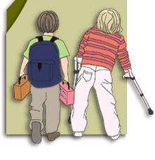
تعریف معلولیت
ناهنجاری ها و نارسایی ها و ناتوانی هایی که برای یک انسان به وجود می آید در سه قالب قرار می گیرد.
  بیماری ها؛ که به وسیله دارو و حرکت و ... مداوا می شود.
  ضعف ها؛ که به وسیله تمرینات اصلاحی برطرف می شوند
  معلولیت ها؛ که قابل معالجه و مداوا نیستند.

Slide 14
تعریف معلولیت
هر نوع ناتوانی، ناهنجاری و یا نارسائی که قابل برطرف کردن و معالجه نباشد.

Slide 15
تعاریف دیگر
محدودیت های دایمی که در زمینه های مختلف جسمی، حسی، یا ذهنی و روانی که شخص مبتلا به آن در زندگی روزمره در مقایسه با سایر افراد جامعه دچار مشکل و محدودیت شود.

Slide 16
روند معلوليت
برخورداري از رفاه كامل جسمي – رواني - اجتماعي
سلامتي
از بين رفتن بيماري
بروز بيماري يا حادثه
در زندگي شخص سالم
بيماري
بازگشت به حالت اوليه
ايجاد نارسائي‌ها در
سطح ارگانيك
ناتوانی
پيامدهاي نقص در عملكرد
و فعاليت فرد
نقص
محروميت‌هاي فرد به عنوان
نتيجه نقص و ناتواني
معلوليت

Slide 17
تقسیم بندی معلولان

Slide 18
تقسیم بندی معلولان
تقسیم بندی معلولان
ذهنی/روانی
عقب ماندگان ذهنی
رفتاری
حسی
بینایی
جسمی/حرکتی
شنوایی
قطع نخاع
فلج مغزی
قطع و نقص عضو

Slide 19
علل معلولیت
علل معلولیت
مادرزادی
حین تولد
اکتسابی
قبل از تولد
تصادفات/ سوانح ورزشی
حوادث طبیعی
بیماری ها
ارثی/ بیماری های مادر/ مصرف دخانیات مادر/ اشعه ایکس/ فشارهای روانی
قطع خونرسانی هنگام تولد سی پی/ دررفتگی لگن مادر

Slide 20
اهداف و وظایف ورزش معلولان
اهداف عمومی
فیزیولوژیک/ مهارتی (آمادگی جسمانی، مهارتها و به کارگیری آن)
اجتماعی
اهداف اختصاصی
اهداف اختصاصی با توجه به نوع و شدت معلولیت و نوع ورزش تعیین می گردد.
ذهنی/ روانی
پیشگیری از تشدید و توسعه معلولیت
کمک به بازیابی توانایی های قبلی

Slide 21
اصول ورزش معلولان
اصول پزشکی
اصول اساسی
  اصل مطابقت داشتن با نوع معلولیت
  اصل مفید بودن
  اصل اقتصادی بودن
  اصل به کارگیری تدابیر آموزشی و روش های یادگیری مخصوص
  اصل به کارگیری تکنیک های تمرینی مخصوص
  اصل ارزیابی و مسابقه ای مخصوص

Slide 22
اصول پزشکی ورزش با معلولان
ورزش معلولين يك تدبيرتوانبخشي است.
ورزش معلولين يك نوع حركت درماني فعال براي هرسني به عنوان نوعي فيزيوتراپي است.
ورزش معلولين يك مكمل با ارزش براي هرنوع فيزيوتراپي است.
اصولاً هيچ نوع معلوليتي وجود ندارد كه شخص را از پرداختن به ورزش منع كند مگرآنكه پزشك عكس آن را تشخيص داده باشد.
دربارة شركت معلول در هررشته ورزشي بايد پزشك و مربي ورزش معلولين با مشورت يكديگر تصميم بگيرند.
قبل از شركت شخص معلول درفعاليتهاي ورزشي حتماً بايد معاينات دقيق پزشكي به عمل آيد.

Slide 23
اصول پزشکی ورزش با معلولان
همكاري نزديك و تنگاتنگ بين پزشك و مربي ورزش وجود داشته باشد.
رشته ها و بازيهاي ورزشي را بايد با توجه به سن و نوع معلوليت انتخاب كرد.
دربارة انتخاب رشته ورزشي نبايد به ناتوانيهاي معلول توجه داشت بلكه بايد توجه كرد كه او داراي چه تواناييهايي است.
فشاري كه به معلول وارد مي‌شود بايد با توجه به سطح تواناييهاي و شرايط انفرادي او باشد.
هرمعلولي بايد در مقابل حوادث ورزشي احتمالي بيمه باشد.

Slide 24
اصول اساسی ورزش با معلولان

Slide 25
  اصل مطابقت داشتن با نوع معلولیت
تمرينات مناسب با نوع معلوليت باعث تكامل ونيز بهبودي و نگهداري تواناييهاي موجود معلول مي‌شود
انتخاب تمرينات مناسب با نوع معلوليت بايد باعث شود كه از تمامي‌تواناييهاي موجود شخص معلول حداكثراستفاده را بكنيم و همزمان با آن مرزتواناييهاي او را بشناسيم
انتخاب تمرينات صحيح ومطابق با نوع معلوليت مستلزم آگاهي دقيق از معلوليت و عوارض آن ونيزاطلاع كامل ازاثرات تمرينات ورزشي است.

Slide 26
اصل مفید بودن
اصل مفيد بودن در ورزش معلولين رابطة تنگاتنگي با هدف گذاري عمومي‌ورزش معلولين دارد.
درورزش معلولين، براي شخص معلول وظايف مشخصي در نظر گرفته مي‌شود كه به وسيله آنها به او در زمينه هاي گوناگون فيزيولوژيكي، رواني و اجتماعي كمك مي‌كنيم.
بايد از طريق به دست آوردن تجربيات موفقيت آميز، معلول را ازنظر رواني تحت تأثيرمثبت قرار داد.

Slide 27
اصل اقتصادی بودن
منظور از اقتصادي بودن يك كار اين است كه با به كارگيري حداقل نيرو بيشترين بازدهي به دست آيد. اصل اقتصادي بودن در ورزش معلولين رابطه تنگاتنگي با انتخاب تكنيكهاي حركتي براي هريك از معلوليتها دارد.
كلية معلوليني كه داراي معلوليت از ناحية پا هستند به علاوه معلولين قطع نخاعي ونيز معلولين پوليو(فلج اطفال) شناهاي كرال سينه وكرال پشت اقتصادي تر هستند زيرا در اين شناها معلولين فوق مي‌توانند از دستهاي خود حداكثراستفاده را بنمايند.
برخلاف آن براي كليه افرادي كه معلوليت دست دارند، شناي قورباغه توصيه مي‌شود، درحالي كه شناهاي كرال سينه وكرال پشت به هيچ وجه براي آنها اقتصادي نيست.

Slide 28
اصل به کارگیری تدابیر آموزشی و روش های مخصوص
فرمهاي مختلف معلوليت باعث به وجود آمدن تدابيرآموزشي ومتديك مختلف شده است.
در مورد معلوليني از قبيل ناشنوايان و يا نابينايان بايد با استفاده از حواس باقي مانده، كه متد آموزشي ديگري را جدا از آنچه درمورد افراد غيرمعلول متداول است، تكامل بخشيد.

Slide 29
اصل به کارگیری تکنیک های تمرینی مخصوص
خصوصيات وسايل تكنيكي كمكي(پروتز، ويلچير و...) كه معلولين از آنها در زندگي روزمره و نيزدر ورزش استفاده مي‌كنند باعث تكامل تكنيكهاي حركتي مخصوصي مي‌شود.
به طورمثال بازي بسكتبال با ويلچير، پرتابهاي دوميداني(وزنه، ديسك، نيزه) از روي سكوهاي ثابت پرتاب و يا پرتابهاي فوق با استفاده از پروتز پا و نيز بازي گلبال براي نابينايان.

Slide 30
اصل ارزیابی و مسابقه ای مخصوص
براي مسابقات و ارزشيابي تواناييهاي معلولين سيستم مخصوص و مطابق با سطح تواناييهاي آنها به وجود آمده است كه در آن معلولين به گروهها ويا كلاسهاي مختلف تقسيم شده اند. قابليتهاي ورزشي هريك از معلولين با معلوليني كه ازنظرتواناييها درهمان كلاس قراردارند، ارزشيابي مي‌شود.

Slide 31
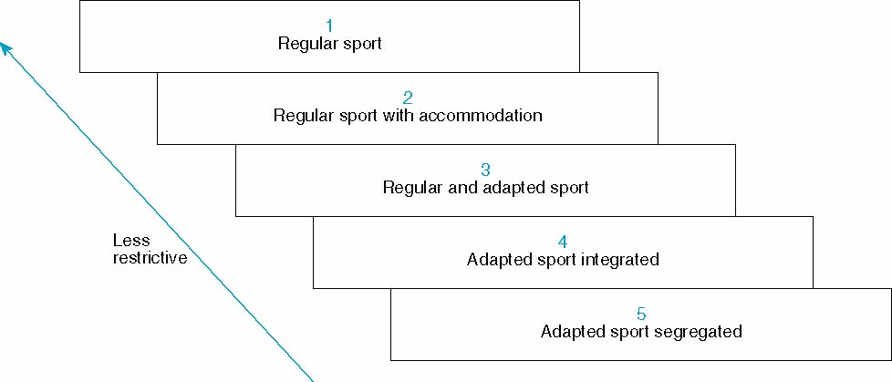
Sport Integration Continuum
Reprinted, by permission, from J.P. Winnick, 1987, “An integration continuum for sport participation,” Adapted Physical Activity Quarterly, 4: 158.
        (continued)

Slide 32
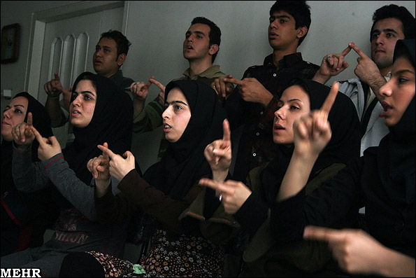
معلولان شنوایی

Slide 33
تقسیم بندی معلولان حسی
تقسیم بندی معلولان
ذهنی/روانی
حسی
بینایی
جسمی/حرکتی
شنوایی
کم بینایان
نابینایان
کم شنوایان
ناشنوایان
مدارس کم شنوایان
مدارس ناشنوایان

Slide 34
معلولان حسی
اختلال در حس
كاهش تسلط بر تواناييهاي حركتي
ایجاد خصوصيات بارزي در رفتارشخص معلول مي‌شود. كاهش قابليت درك محركها و تجزيه و تحليل آنها
بروز رفتارهای ناهنجار
سخت شدن تفهيم اهداف حركتي
نیاز به تدابيرآموزشي ومتديك مناسب

Slide 35
مقدمه
در معلولين جسمي‌يا حركتي عدم وجود اندام يا عضوباعث به وجود آمدن تغييراتي برروي تمامي‌بدن مي‌شود.
اما معلولين حسي قاعدتاً ازنظرحركتي داراي محدوديتهاي مستقيم نيستند اما عدم وجود تمامي ‌يا جزئي از ارگان حسي باعث كاهش تسلط بر تواناييهاي حركتي مي‌شود كه كم وبيش مشخص هستند.
موضوع اصلي در ورزش معلولين شنوايي يا بينايي، كمتر در مورد خود حركت است بلكه بيشتر در مورد اجرا و تفهيم اهداف حركتي است.

Slide 36
مقدمه
ورزش با معلولين حسي در درجه اول احتياج به تدابيرآموزشي ومتديك مناسب دارد.
معلوليتهاي حسي باعث به وجود آمدن خصوصيات بارزي در رفتارشخص معلول مي‌شود. كاهش قابليت درك محركها و تجزيه و تحليل آنها معلول را مجبور مي‌كند كه در زندگي روزمره ويا درورزش، رفتاري از خود بروز دهد كه از نرم هاي طبيعي انحراف دارد. به طورمثال ناآرامي‌حركتي در مورد ناشنوايان

Slide 37
آناتومي گوش
_{عضو شنوايي _ تعادل}

Slide 38
اجزاي اصلي مکانيسم شنيدن
تقسيم بندي بر اساس عملکرد:
گوش خارجي
گوش مياني
گوش داخلي
سيستم عصبي شنوايي مرکزي

Slide 39
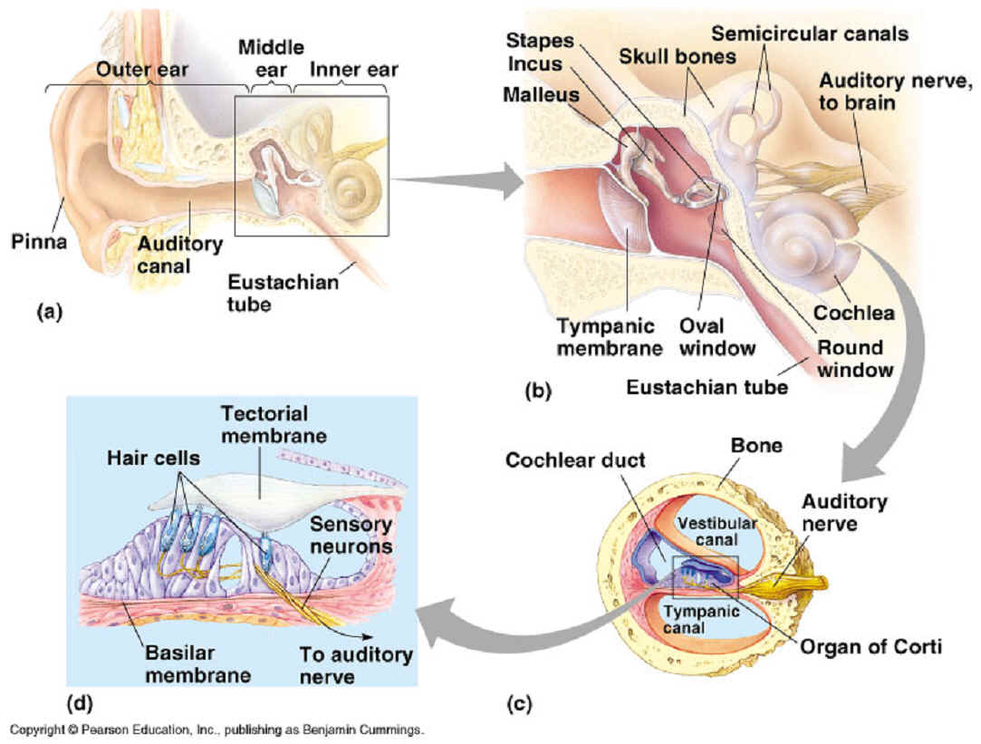

Slide 40
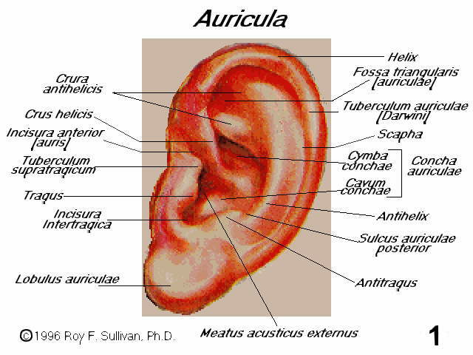
ساختار گوش خارجي
لاله گوش
جمع کردن امواج
تمرکز و موضع يابي
تقويت صدا تقريبا به اندازه 5-6 db
مجراي گوش خارجي
مجرايي حدود 2/5 سانتيمتر
اختلاف زمان جزئی که در رسیدن صدا به دو گوش وجود دارد، به تشخیص جهت صدا کمک می‌کند.

Slide 41
ساختار گوش خارجي
امواج حرکتی صوت در گوش به امواج الکتریکی تبدیل و به مغز فرستاده می‌شوند. گوش انسان قادر است بین ۲۰ تا ۲۰۰۰۰ هرتز را درک کند. به این محدوده محدوده شنوایی انسان می‌گویند.

Slide 42
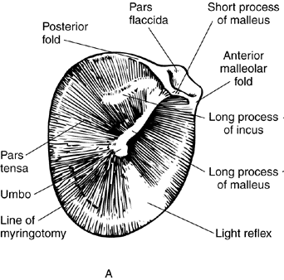
غشاي پرده صماخ
مرز بين گوش خارجي و مياني
غشاي نازک
لرزش در مقابل امواج صدا
تبديل انرژي شنوايي به انرژي مکانيکي
(From Merck Manual)

Slide 43
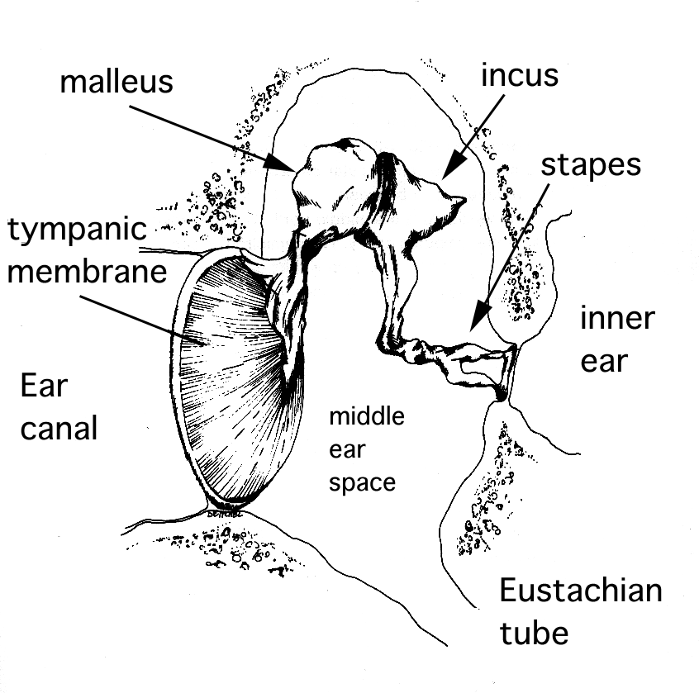
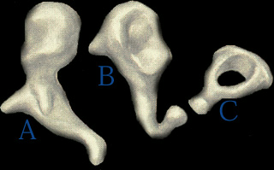
ساختار گوش ميانی
حفره باریکی در بخش
خارجی استخوان گیجگاهی
شامل دو قسمت:
1- در مقابل پرده گوش(تمپاتیک)
2- در بالای پرده گوش(اپی تمپاتیک)

Slide 44
استخوانچه ها ( انتقال امواج صوتی )
شامل : چکشي , سنداني , رکابي
عضلات گوش میانی
شامل :
1- عضله کشنده پرده تمپاتیک و دسته چکشی
(صدای خفیف)
2- عضله کشنده استخوان رکابی
(صداهای شدید)

Slide 45
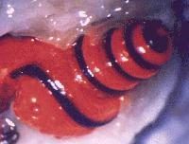
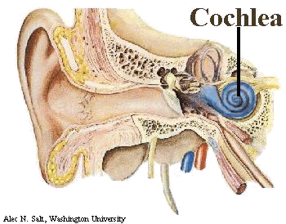
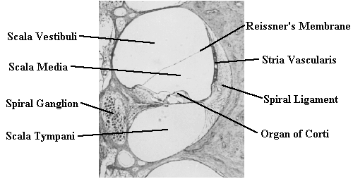
ساختار گوش داخلي
عضو اصلی شنوایی _ حفظ تعادل
حلزون حفره اي شکل درون استخوان ماستوئيد

Slide 46
مکانیسم شنیدن
امواج صوتی به وسیله گوش خارجی گرفته شده و به پرده تمپاتیک می رسند.
ارتعاش پرده تمپاتیک به وسیله استخوانچه ها به سوراخ بیضی می رسند. سوراخ بیضی این ارتعاشات را به پری لنف میرساند و از آنجا به سوراخ گرد ختم می شود.
چون مایع پری لنف در تماس با پرده های بازیلا و وستیبولار می باشند بنابراین ارتعاش آن موجب حرکت مایع اندولنف می گردد و بدین ترتیب سلولهای شنوایی امواج صوتی را می گیرند و به مغز و به مراکز شنوایی منتقل می کنند.

Slide 47
معلولين شنوايي
        صدمه ديدگي شنواي
_{كم شنوايي}
_{ناشنوايي}
به معني اختلال شديدي است كه باعث مي‌شود كودك در اخذ اطلاعاتي كه بوسيله شنوايي به دست مي‌آيد ناتوان باشد.
به آن معني است كه اختلالات پايدار يا نوساني در سيستم شنوايي وجود دارد كه برعملكرد فرد تاثيرمي‌گذارد.

Slide 48
Definition of Deafness
Deafness is a hearing loss in which hearing is insufficient for comprehension of auditory information, with or without the use of a hearing aid.
The Individual With Disabilities Education Act (IDEA) defines “deaf” as having a hearing loss so severe that the individual is unable to process language through hearing, with or without the use of an amplification device. The loss must be severe enough to adversely affect the student’s educational performance (Individuals With Disabilities Education Act, 1997).

Slide 49
واحد اندازه گیری صوت و تقسیم بندی معلولان شنوایی
كاهش شنوايي(بر حسب db) | ميزان اختلال | تأثيرات
کمتر از 30 | کم شنوايي در حد کم | وجود مشکلات بسیار اندک در زندگي روزمره فرد
60_30 | کم شنوايي در حد متوسط | بروز مشکل در هنگام شنيدن گفتار آهسته
80_60 | کم شنوايي در حد زياد | بروز مشکلات دائمی در هنگام مكالمات روزمره
90_80 | در مرز ناشنوايي | بروز مشكل درهنگام شنيدن صداهای بلند
90 به بالا | ناشنوايي | بروز مشکل دائمی‌حتی با وجود گفتار بلند

Slide 50
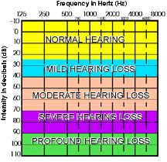
Degrees of Hearing Loss

Slide 51
علل بروز ناشنوايي و كم شنوايي:
بيماريهاي مادر
روبلا(بيماري سرخك)
بيماريهاي آميزشي
عوامل ارثي
بيماريهاي كودك
عفونت شیپور استاش
آلرژي هايي كه باعث تورم شيپور استاش مي شود
آلودگي هاي ويروسي(اوريون / سرخك)
آلودگي هاي باكتريايي(مننژيت/ ورم پرده هاي مغز)
وجود غده هايی دركانال هاي خارجي گوش

Slide 52
انواع ناشنوايي
انواع ناشنوايي از لحاظ زمان وقوع:
  صدمه ديدگي مادرزادي: ناشنوا متولد مي‌شوند.
  صدمه ديدگي اكتسابي: پس از تولد در اثراتفاقي شنوايي خود را ازدست مي‌دهند.
  انواع ناشنوايي از لحاظ نوع اختلال:
  اختلال درهدايت شنوايي
  اختلال در اعصاب حسي شنوايي
  اختلالات شنوايي مركزي
مطابق گفته مین، اگر ناشنوایی قبل یا در زمان تولد بوجود آید هیچ شانسی برای شنیدن زبان به طور طبیعی و یادگیری تصادفی وجود ندارد. کودکی که در ابتدا دچار نقص شنوایی می شود پیشرفتی کند تر از کودکی دارد که بعدا” دچار ناشنوایی میشود.

Slide 53
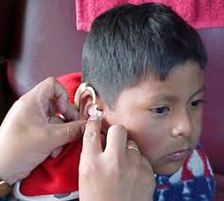
Types of Hearing Loss
Conductive
  Middle ear
  Some hearing
  Might use speech
  Might benefit from hearing aids
Sensorineural
  Inner ear
  Limited hearing
  Might likely use sign language
  Might qualify for a cochlear implant
  Might have balance problems
Mixed
Congenital (2/3)
Acquired (1/3)

Slide 54
سيستم هاي ارتباطي معلولين شنوايي
دو روش رايج براي آموزش افراد ناشنوا، روش شفاهي و روش ارتباطي كلي
روش شفاهي كه (روش شفاهي- گوشي ناميده مي‌شود.) بچه ها آن مقدار شنوايي را كه دارند توسعه داده و ازطريق خواندن حرفها (لب خواني) صحبت مي‌كنند.
آن ها خودشان را از طريق صحبت نشان مي‌دهند. استفاده از علايم و هجي انگشتي دراين روش ممنوع است.

Slide 55
روش ارتباط كلي (روش مختلط)
روش ارتباط كلي همراه با استفاده از علايم وهجي انگشتي است كه با روش شفاهي تركيب مي‌شود. بچه ها صداها را توسعه داده واز طريق لب خواني و هجي انگشتي و علايم صحبت مي‌كنند. آنها عقايد خود را ازطريق صحبت و هجي انگشتي و علايم ابراز مي‌كنند.

Slide 56
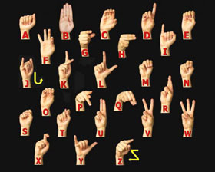

هجي هرلغت حرف به حرف صورت مي‌گيرد و در آن ازالفباي دستي كه شامل 26 حرف هستند، استفاده مي‌شود. دست در جلوي قفسه سينه قرار مي‌گيرد و حرفها نيزبه وسيله استفاده ازاشكال دستي ساده مختلف ايجاد مي‌شود. هجي انگشتي كلمات همچنين به عنوان روش روچستر شناخته مي‌شود زيرا در اواخرقرن نوزدهم براي آموزش كودكان ناشنوا توسط روچستر به وجود آمد.

Slide 57
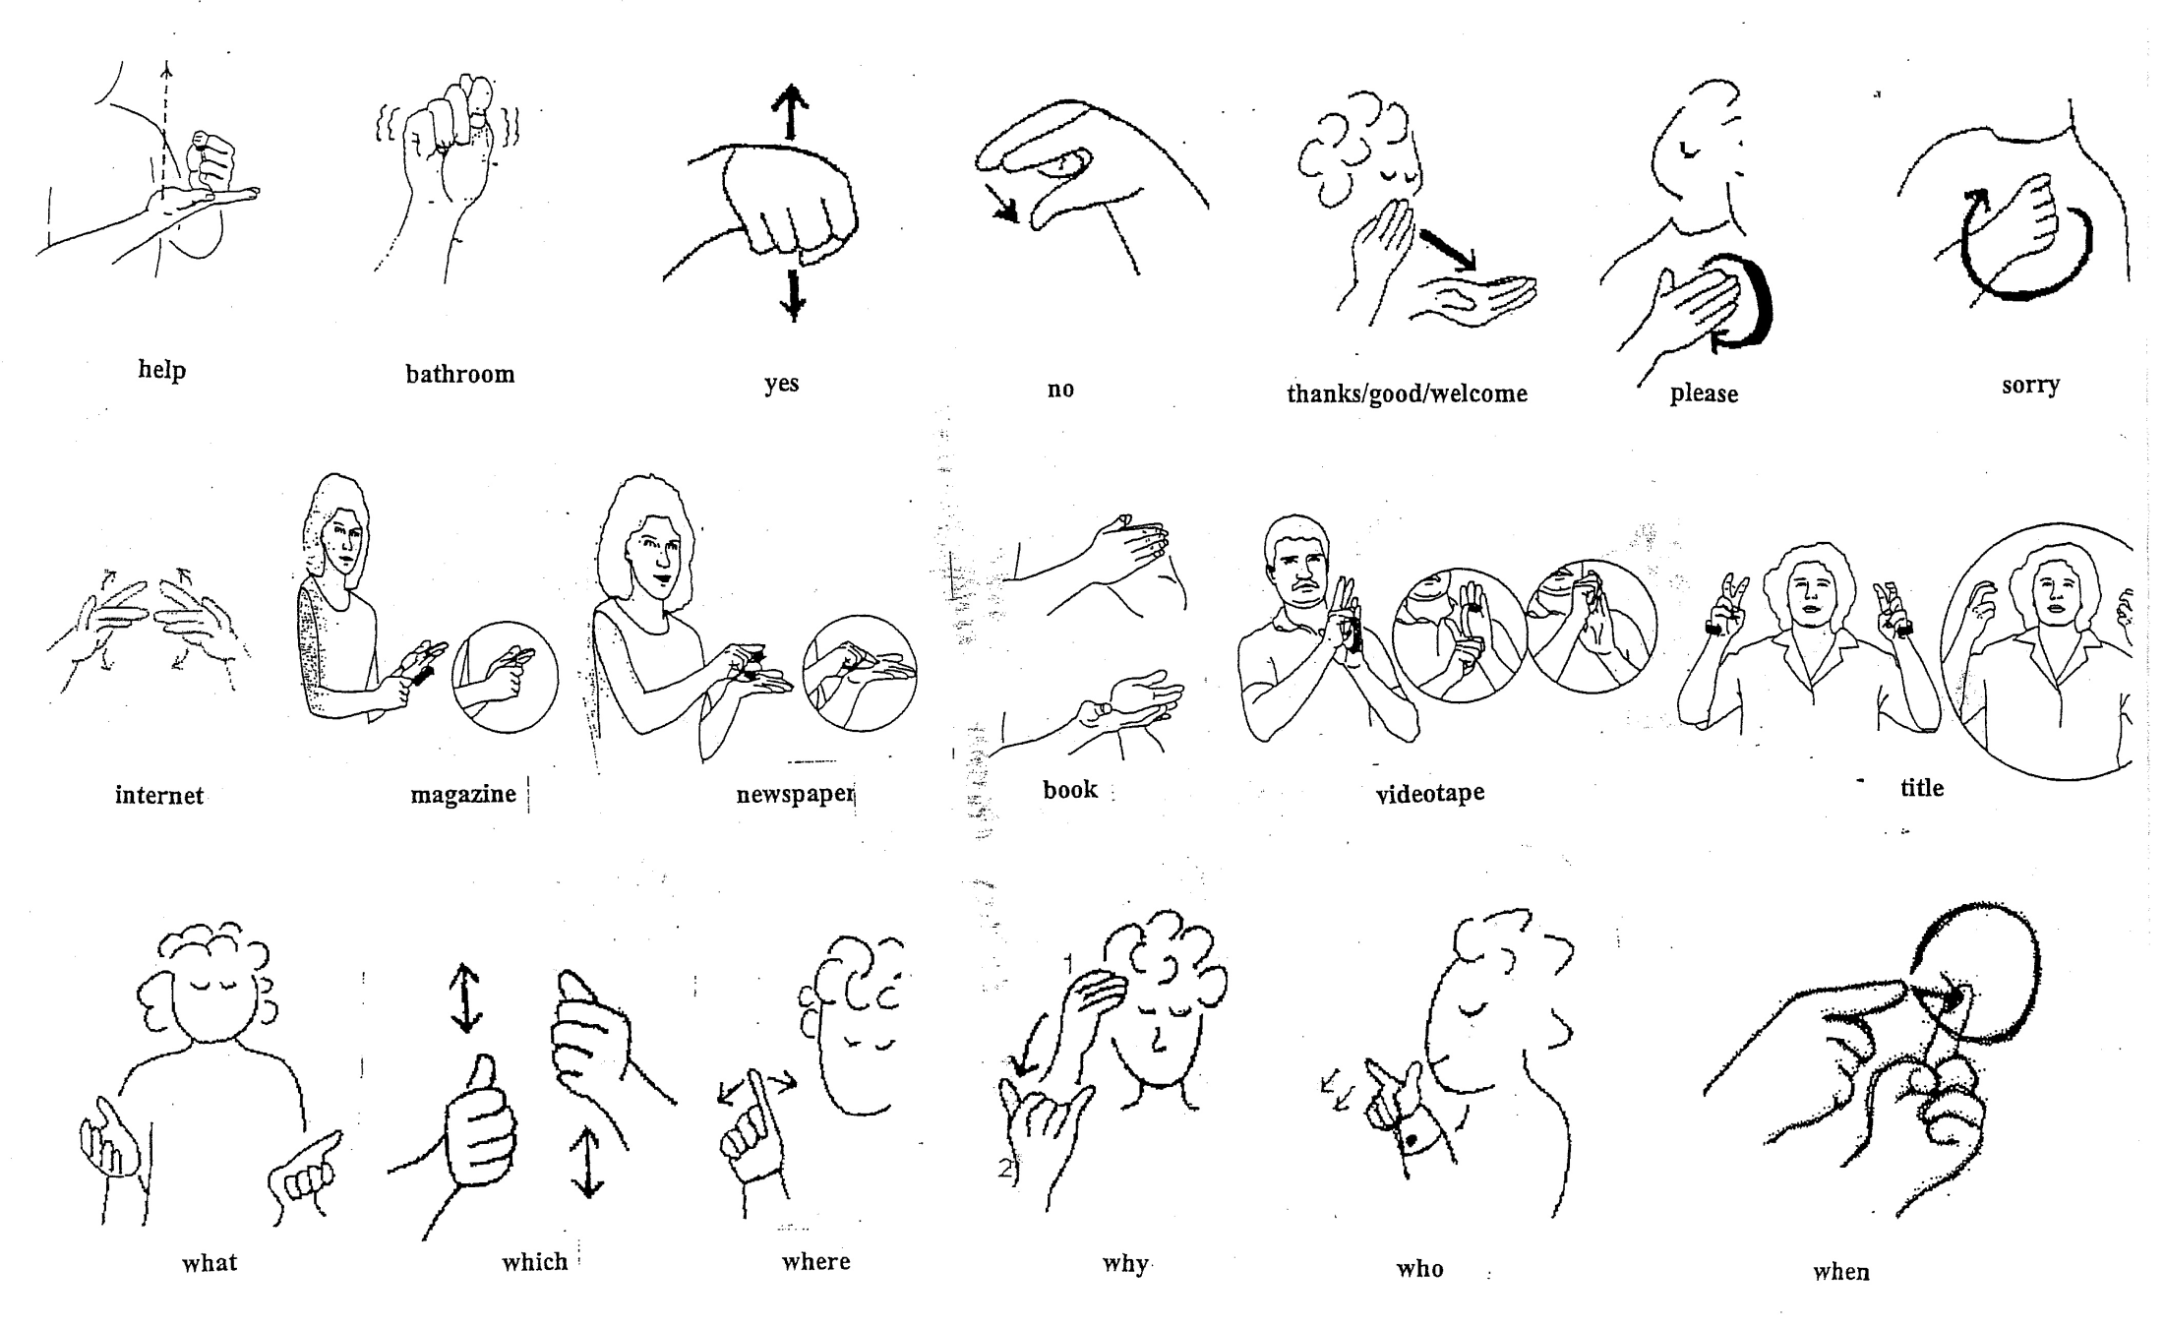

Slide 58
خصوصيات فيزيولوژيكي، ذهني-رواني و اجتماعي معلولين شنوايي
خصوصيات فيزيولوژيكي، ذهني- رواني و اجتماعي ناشنوايان و كم شنوايان را به سختي مي‌توان ازهم متمايزساخت. با توجه به نوع صدمه ديدگي ونيز تأثير محيطي، درسنين اوليۀ كودكي در هر دو گروه ‌كودكان و نوجوانان، رفتار مشابهي ديده مي‌شود. اما تفاوتهایی نیز بین این دو گروه دیده می شود.

Slide 59
خصوصيات فيزيولوژيكي، ذهني- رواني و اجتماعي معلولين کم شنوا
افراد كم شنوا داراي معلوليت زباني نيز مي‌شوند كه اين نيزبه نوبه خود باعث كاهش توانايي در برقراري ارتباط با ديگران ونيز برقراري ارتباط بين معلم و گروه مي‌شود.
معلولين كم شنوا داراي رفتارحركتي و اجتماعي متفاوت هستند که بيشتر در هماهنگي، سرعت حركتي و نگهداري تعادل بدن ديده مي‌شود.
كودكاني كه علت كم شنوايي آنان صدمه ديدگي گوش داخلي است، داراي يك نوع راه رفتن مخصوصي هستند.
عقب ماندگي تكاملي در زمينه هاي حركتي- رواني ديده مي‌شود (درعدم اعتماد به نفس و نيز عدم تطابق پذيري)

Slide 60
خصوصيات فيزيولوژيكي، ذهني-رواني و اجتماعي معلولين نا شنوا
به خاطرعدم توانايي برقراري ارتباط زباني با ديگران، تكامل اجتماعي ناشنوا كاملاً مختل مي‌شود و خطرمنزوي شدن وي بسيارزياد است.
حركات ناشنوايان اغلب ناموزن و بدون ريتم است.
آنها به خاطرعدم وجود حس شنوايي قادرنيستند كيفيت حركات خود را از راه شنوايي كنترل كنند.
ناشنوايان درحالت نگهداري و انجام حركات داراي تونوس عضلاني زيادي هستند زيرا آنها به خصوص در هنگام انجام حركات ناآشنا احتياج به تمركز زيادي دارند.

Slide 61
اهداف و وظايف اختصاصي ورزش با معلولين شنوايي
ايجاد شرايط مناسب براي تكامل طبيعي تواناييهاي فيزيكي و رواني كودكان در سنين مدرسه اي و پشتيباني از روند تكاملي آنها
جبران كمبودهاي تكاملي و نيزجبران ضعفهاي ارگاني و نگهداري به وسيله محركهاي حركتي متنوع
برطرف كردن ضعف هماهنگي به وسيله تمرينات تعادلي، عكس العملي
آموزش انجام ريتميك و اقتصادي حركات با كمك گرفتن از حس لامسه
كاهش تونوس زياد عضلاني به وسيله انجام نرمشهاي انبساطي و تمرينات شل كننده،
آموزش درك فضا و نيز نظم دادن زماني مكاني به رفتارحركتي به خصوص درهنگام بازي يا استفاده از وسايل

Slide 62
اهداف و وظايف اختصاصي ورزش با معلولين شنوايي
تكامل مهارتهاي حركتي وسوق دادن ناشنوايان و كم شنوايان به سوي بازيهاي ورزشي گروهي.
كاهش عوارض رواني ترس در كودكان معلول شنوايي و بالا بردن روحيه استقلال وكاهش روحيه خجالت آنها ازطريق به دست آوردن تجربه هاي موفقيت آميز.
افزايش وبهبود گنجينه لغات ازطريق فراگيري لغات و اصطلاحات جديد ورزشي و سعي در نگهداري گنجينه لغات افراد بالغي كه بعداً دچار ناشنوايي شده اند.
پشتيباني از روند تكامل

Slide 63
اصول سازگاري با فعاليت هاي جسماني معلولان شنوایی
استفاده از احساسات باقی مانده
  استفاده از نشانه های بصری
  استفاده از فهرست مهارت هایی که باید یاد گرفته شود
  استفاده ازشنوایی باقیمانده
  ایجاد پشتوانه بصری و شنوایی
کمک به استفاده ازوسایل کمکی مورد نیاز با بهترین روش
محیط آموزشی
  جلوگیری از صداهای بسیار در محیط های آموزشی
به کارگیری روش های آموزشی ویژه
  -تذکردادن به افراد که در هنگام شنا سر خود را از آب بالا بگیرید
  -خودداری از پرداختن به ورزشهای زیر آبی
  -از شیرجه،که بین سطح آب و مکانیسم شنوایی تأثیر می گذارد باید اجتناب شود
بازخورد (ایجاد یک بازخورد بصری –شنوایی)
استفاده از همکاری دانش آموزان

Slide 64
فعاليتهاي جسماني براي معلولين شنوايي
فعالیت هایی که به طور مستقیم به فرصت، واکنش و تمرینات ورزشی نیاز دارند باید انتخاب شوند یکی از شرایط لازم برای معلولان شنوایی تعادل است که بسیاری از بچه های ناشنوا ممکن است در این شاخص ناتوان باشند
از جمله فعالیت های تعادلی :
ایستادن بر روی یک پا به گونه ای که با پای دیگر بتواند ضربه یا لگد بزند
راه رفتن بر روی موازنه برای افزایش قدرت پا،ران و تنه
تمریناتی که مهارت های تعادلی را در فرار کردن،توقف و شروع کردن ایجاد می کند.

Slide 65
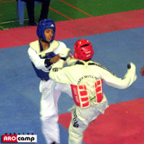
دانش آموزانی که اختلال عصبی دارند
برای آنانی که اختلال در رسیدن اطلاعات از حلزون به سیستم مرکزی وجود دارد، آموزش های مستقیم در هر فعالیتی ضروری است
اگر حلزون آسیب ندیده باشد و تعادل ضعیف باشد گیرایی کودک و عملکرد کودک باید مورد بررسی قرار گیرد
فعالیت هایی که بینایی و توسعه حرکات جنبشی را تقویت می کند برای ناشنوایان بسیار مفید هستند (کاراته،کونگ فو)

Slide 66
فعالیت های پیشنهادی
بیشترین نیاز این افراد که بر آوردن آن به طرح ریزی برنامه مقدم است، کمک به آنان برای سازگاری با نارسایی خویش و ارتباط برقرارکردن با دیگران است.
دانش آموزانی که مجاری نیم دایره گوش آنان آسیب دیده، تعادل کافی ندارند و به سرگیجه مبتلا هستند. لذا بایستی از صعود بر روی وسایل با ارتفاع زیاد خود داری نمایند.

Slide 67
بازی ها و ورزش ها
مهم تراز مساله برد و باخت، برقراری تماس های اجتماعی در بازی و پذیرش ارزش این افراد از جانب حریفان شنوای آنهاست.
چون ناشنوایان قادر نیستند اخطارهای صوتی را بشنوند به طور یقین پاره ای خطرها سلامتی آنان را تهدید می کند وبه عنوان یک اقدام احتیاطی، می توان از علامت های دیداری معینی مانند تکان دادن پرچم قرمز استفاده نمود.
  قبل از شروع بازی مربی باید مطمئن شود که تمام بازیکنان مفهوم علامت را می دانند
  اگر حریف هم ناشنوا باشد باید در مورد علامت ها توافقی صورت گیرد
  اگر حریف مقابل شنوا باشد باید در مورد علامت دیداری نهایت همکاری را بنماید
ورزش هایی مثل :شمشیر بازی ،تیراندازی با کمان ،بولینگ ،تنیس ،گلف و بدمینتون برای ناشنوایان جذابیت خاصی دارند.

Slide 68
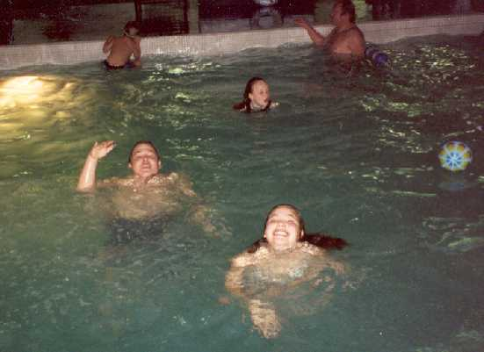
شنا
افرادی که نارسایی شنوایی دارند به اندازه سایر افراد پر تحرک از آب بازی و شنا لذت می برند هرچند ممکن است برخی از این افراد با مشکلات عدم تعادل در آب روبرو شوند.
کسانی که نباید داخل گوششان آب برود یا افرادی که در صورت فرو بردن سر زیر آب گیج می شوند می توانند با اندکی تغییر در تکنیک ها سر را بالای آب نگهدارند

Slide 69
فعالیت های موزون و حرکت های هماهنگی
کودکانی که با هر سنی ناشنوا هستند هر چند آهنگ موسیقی را خوب نمی شنوند اما از حرکات موزون لذت می برند.
برای اجرای موفق بازیها و حرکت های هماهنگ همراه با موزیک باید الگوی حرکت را به فرد آموخت و بر این نکته تاکید کرد که هر مرحله از حرکت چه مدت وقت می گیرد و سپس حرکت بعدی را اجرا کرد.
کودکان شنوا صدای موزیک را می شنوند ولی کودکان ناشنوا باید با حرکت دست ریتم آهنگ را تشخیص دهند تا آنان بتوانند آنچه را که با شنیدن قادر به درک آن نیستند از طریق دیدن درک کنند.

Slide 70
آمادگی جسمانی
افراد ناشنوا ممکن است به دلیل کناره گیری از بازیهای پرتحرک،
  رشد جسمی کافی نداشته باشند
  حرکاتشان هماهنگی خوبی نداشته باشد
  و بی هدف حرکت کنند
برنامه تربیت بدنی باید در تمام سطوح شامل فعالیت هایی باشد که :
  باعث رشد جسمی در تمام سطوح
  افزایش استقامت قلب و دستگاه تنفسی
  و موجب هماهنگی و انعطاف پذیری شود

Slide 71
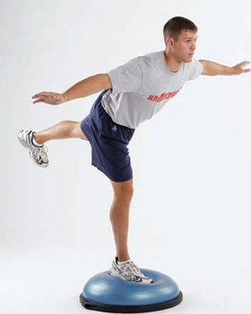
تعادل
فعالیت ها باید برای افرادی که به دلیل آسیب به مجرای نیم دایره ای در حفظ تعادل با مشکل مواجه هستند در برنامه گنجانده شود
چنین ناهماهنگی در تعادل قابل معالجه نیست اما :
  از طریق رشد حس حرکت و تربیت چشم ها با تمرین به حفظ تعادل بدن کمک کرد

Slide 72
راهنمایی ها و تدابیر متدیک
شرایط لازم برای یادگیری حرکات جدید:
  توانایی انجام حرکات
  دارا بودن وسایل و فضای حرکتی لازم برای غلبه بر موقعیت های مشخصی که پیش می آید
  هدایت حرکات در هنگام انجام کار

Slide 73
راهنمایی ها و تدابیر متدیک
شرایط لازم برای یادگیری حرکات جدید:
  آموزش حرکتی معلولان حسی باید به صورت انفرادی باشد
  عدم دریافت اطلاعات، تجزیه و تحلیل و به کارگیری اطلاعات از راه شنوایی، اهمیت علائم تصویری را چند برابر می کند
  در بیشتر ورزش ها کم شنوایان قادر به استفاده از وسایل کمکی(سمعک) نیستند از این رو آنها نیز شرایط ناشنوایان را پیدا می کنند.
  درک فضا و اشیایی که در خارج از محدوده بینایی قرار دارند به وسیله محرکهای شنوایی تکمیل می شوند لذا عدم وجود حس شنوایی باعث عدم درک کلیه محرک هایی می شود که خارج از محدوده بینایی قرار دارند (بخصوص در بازیهای ورزشی)
  در معلولان شنوایی نقش نشان دادن اهمیت بیشتری دارد.

Slide 74
مراحل آموزش
مرحله اول:تکامل هماهنگی خشن و پایه ای
مرحله دوم:تکامل هماهنگی ظریف
مرحله سوم:تسلط بر هماهنگی ظریف، تکامل آن و تنوع بخشیدن به حرکات
  هدف از آموزش را درک کنند
  به او کمک شود تا بتوانند از حرکات تقلید کنند و آنها را صحیح انجام دهند
  در کنار نشان دادن حرکات به وسیله مربی از وسایل کمکی بهره گرفته شود
  تجربه نشان داده است که نقش آموزشی ترسیم حرکات از همه مفید تر است
  ترسیم حرکات روی تخته سیاه یا کارت های آموزشی
  هنگام روبرو شدن با افراد ناشنوا یا کم شنوا حتما باید با آنها صحبت کرد

Slide 75

بازيها و ورزشها
معلولين شنوايي تمامي بازيها و ورزشهاي متداول براي غير معلولين را مي توانند انجام دهند تنها بايد يك پزشك در ورزشهاي آنها حضور داشته باشد. تنها در بعضي از موارد در قوانين و مقررات بازيها تغييراتي باید اعمال شود.
بهترين نرمشها و ورزشها براي ناشنوايان ورزشهايي است كه باعث افزايش هماهنگي، حفظ تعادل بيشتر و افزايش عكس العمل شود.
از چرخشهاي زياد و حركات سريع و پشت سر هم بايد صرف نظر كرد تا باعث بهم خوردن تعادل آنها نشود.

Slide 76
برنامه ريزي اصولي ورزش ناشنوايان
1. ايجاد محيط مناسب ورزشي
2. ايجاد تنوع در تمرينات هماهنگي و ...
3. ايجاد محيط دوستانه به طوري كه آنها احساس صميميت كنند
4. داشتن برنامه مشخص و هدفمند با توجه به نوع معلوليت
5. استفاده از تمامي تجهيزات و امكانات ورزشي
6. استفاده از تمامي روشهاي برقراري ارتباط با ناشنوايان براي ايجاد حس آرامش
7. استفاده از مربيان با تجربه و با حوصله
8. استفاده از يك روانشناس ورزشي
9. استفاده از يك پزشك ورزشي

Slide 77

Deafness Events
Events for those with hearing problems started nearly 90 years ago.
The first sporting event for the deaf occurred in 1924
The Silent Games, organized by The International Committee of Sports for the Deaf (ICSD), were held in Paris, France
These games evolved over the years to become what is now know as the “Deaflympics”

Slide 78

ICSD ( کمیته بین المللی ورزش های ناشنوایان)
وزارت ورزش و جوانان/ فدراسیون ورزش های ناشنوایان

Slide 79
تاریخچه المپیک ناشنوایان :
در 24 اوت 1924 کمیته بین المللی ورزش ناشنوایان (International committee of sport for the deaf) با عنوان (ICSD) در شهر پاریس در جلسه رهبران ورزش های ناشنوایان از کشور های بلژیک ، چک اسلواکی، فرانسه، بریتانیا، هلند، مجارستان، ایتالیا، لهستان و رومانی تاسیس گردید.
آقایEugene Rubens-Alcais از کشور فرانسه بعنوان اولین رئیس منصوب و آقای antoine dresse بعنوان دبیر کل انتخاب شد .
در پنجاهمین جلسه که از9 تا 19 ژوئن 1955 در پاریس تشکیل گردید کمیته بین المللی المپیک این سازمان را به عنوان یک فدراسیون بین المللی با جایگاه المپیکی پذیرفت.
از سال 1985 پرچم المپیک ناشنوایان به همراه پرچم المپیک برافراشته شد و کمیته بین المللی المپیک اجازه داد تا المپیک ناشنوایان جایگزین بازیهای جهانی شود.
در 16مه2001 شعار سازمانIOC : برابری از طریق ورزش انتخاب شد.

Slide 80
هدف های المپیک ناشنوایان شامل موارد ذیل است:
رفاه جسمی و روانی افراد ورزشکار ناشنوا
فراهم نمودن فرصت ها برای افراد ناشنوا به منظور شرکت در ورزشهای حرفه ای
گردآوری ورزشکاران سراسر جهان در مسابقات ورزشی چهار سالانه
توسعه اصول کمیته بین المللی ورزشهای ناشنوایان (ICSD)
در سراسر جهان و ایجاد شهرت جهانی در جامعه ناشنوایان از آن طریق
توسعه برنامه های جدید آموزشی و گسترش فرصت های موجود برای ناشنوایان جهت شرکت در رشته های ورزشی مطابق با استاندارد های بین المللی

Slide 81


المپیک هر چهار سال یکبار برگزار می گردد. المپیک تابستانی ناشنوایان و المپیک زمستانی ناشنوایان به نوبت هر دوسال برگزارمیشود. المپیک های ناشنوایان ازحمایت رسمی IOC برخوردار می باشد.

Slide 82
شرکت در المپیک های ناشنوایان محدود به افراد ذیل است :
فقط ورزشکاران ناشنوا وکم شنوا میتوانند درالمپیک تابستانی یا زمستانی ناشنوایان ، مسابقات جهانی ، مسابقات منطقه ای و سایر مسابقات به رقابت بپردازند.
ناشنوا ، طبق تعریف آسیب شنوایی (استانداردANSI)1969 ICSD ) حداقل ۵۵ دسیبل ( معدل فرکانس صوتی ۵۰۰ ، ۱۰۰۰ و ۲۰۰۰ هرتز) در گوش بهتر
شهروند کشور عضو ICSD باشد.
استفاده نکردن از سمعک و قطعات کشت حلزون خارجی در خلال مسابقات المپیک ناشنوایان.
همه چهار فرم معاینه شنوایی سنجی ذیل باید به طور کامل برای هر گوش تکمیل گردد از جمله :
  انتقال هوا
  انتقال استخوان
  تیمپانوگرام (تیمپانومتری )
  بازتاب های شنوایی ( بازتاب سنجی )
درخلال مسابقات مجدداً ورزشکارانی که «درخطر » هستند باعلامتX ، توسط شنوایی شناسICSD مورد معاینه قرار خواهند گرفت و ورزشکاری که معیار صلاحیت ۵۵ دسیبل را احراز ننماید با علامت DQ فاقد شرایط اعلام خواهد گردید و نمی تواند حداقل دو سال از تاریخ معاینه، فرم شنوایی سنجی را مجدداً ارائه نماید .
هیچ نوع محدودیت سنی ندارد

Slide 83
ورزش های تیمی :
هندبال ، واترپلو ، بسکتبال ، والیبال، فوتبال ، هاکی روی یخ و مارپیچ
ورزش های انفرادی :
دومیدانی ، دوچرخه سواری جاده ای ، بدمینتون ، بولینگ ، جودو ، کاراته ، اربنتیرینگ ، تیر اندازی ، شنا ، تنیس رو میز ، تکواندو ، تنیس ، کشتی آزاد و فرنگی ، اسکیت ، اسکی صحرانوردی ، اسکی کوهستان ، اسکی آزاد ، اسنوبورد، والیبال ساحلی

Slide 84
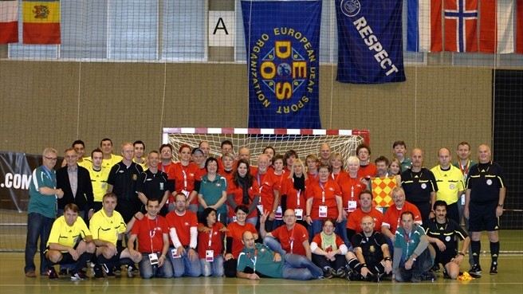
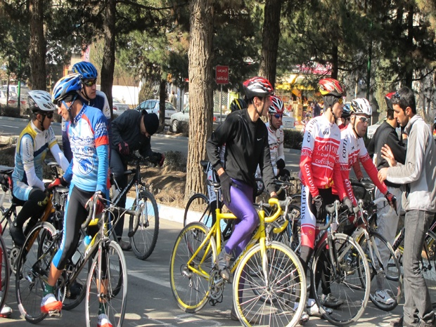


Slide 85
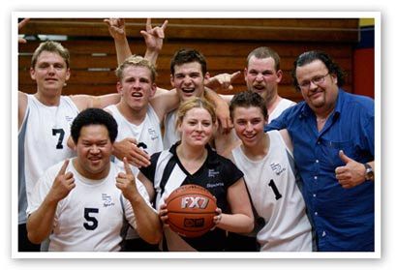
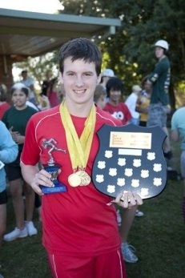


Slide 86
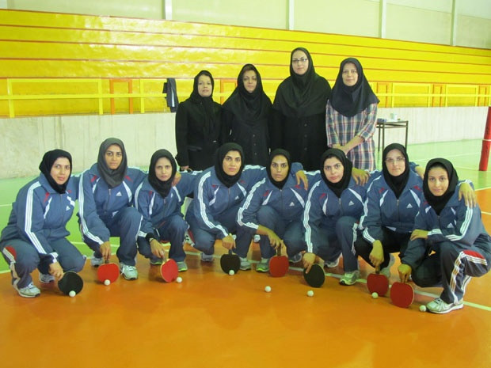
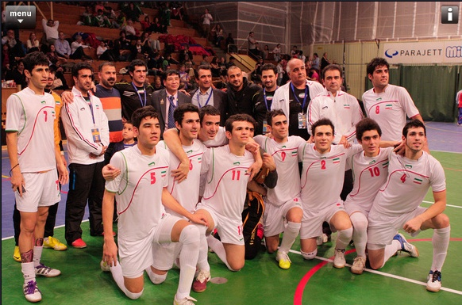
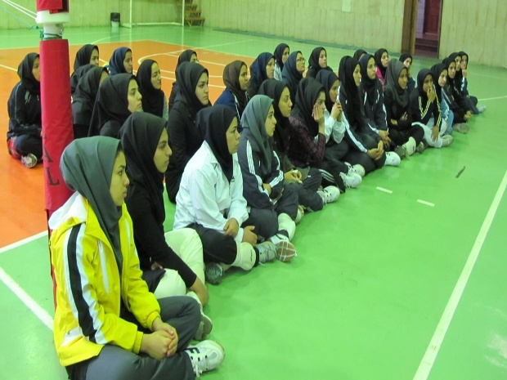
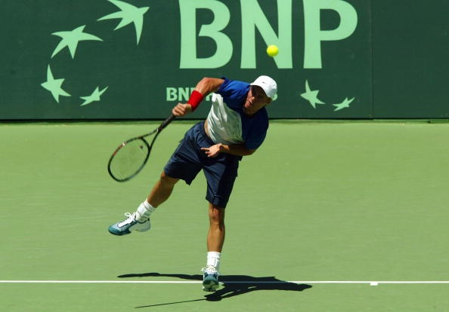

Slide 87
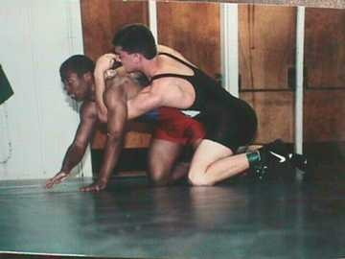
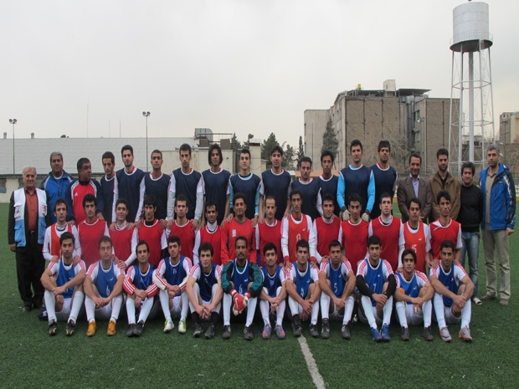
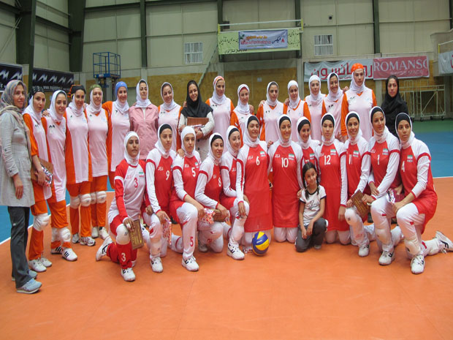
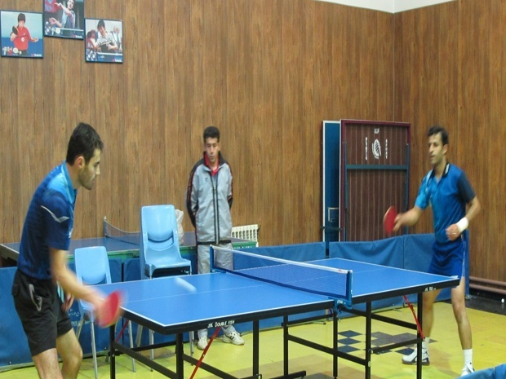
به مناسبت روز جهاني ناشنوايان - ديدار دوستانه تيم ملي واليبال بانوان ناشنوايان و تيم هنرمندان

Slide 88
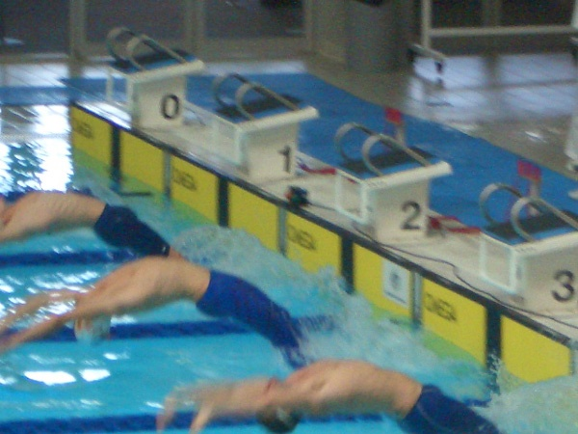
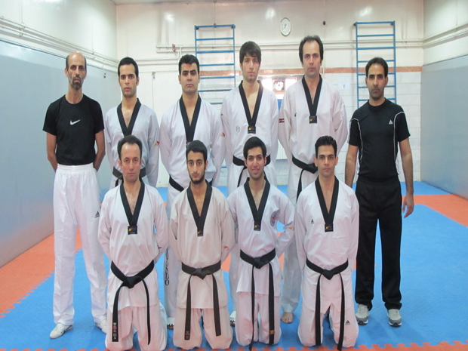

Slide 89
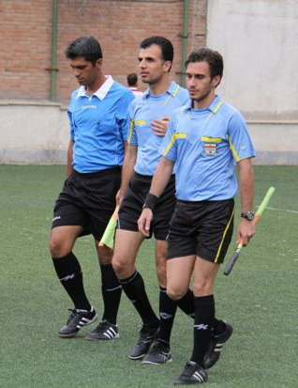
در برگزاری رشته های ورزشی هیچ تفاوتی وجود ندارد برای مثال در رشته فوتبال تمام قوانین از قوانین FIFA پیروی می کند . فقط در مورد داوری علاوه بر اشارات چشم و دست و کلامی از پرچم ها برای نشان دادن شروع و پایان بازی ، خطاها ، موقعیت های بازی و ... استفاده می شود . پرچم نقش مهمی در مسابقات دارد .

Slide 90
معلولين بينايي

Slide 91

شیوع
بر اساس مطالعات صورت گرفته در دنیا حدود ۳۱۴ میلیون انسان در سراسر جهان با نقایص شدید بینایی زندگی می کنند که از این میان ۴۵ میلیون نفر به طور کامل نابینا هستند.
تعداد ۱۴۵میلیون مورد از این نقایص مربوط به عیوب انکساری (نزدیک بینی، دوربینی و آستیگماتیسم) است که در افراد معمولی با استفاده از عینک به راحتی برطرف می شود.
Notes:
آب مروارید (کاتاراکت) با شیوع ۹/۴۷ درصد به عنوان مهم ترین علت نابینایی در سراسر جهان محسوب می شود و پس از آن آب سیاه (گلوکوم) با شیوع ۳/۱۲ درصد، تحلیل ماکولا به علت کهولت سن با شیوع ۷/۸ درصد، کدورت قرنیه با شیوع ۱/۵ درصد، نابینایی در سنین کودکی با شیوع ۹/۳ درصد و تراخم با شیوع ۶/۳ درصد به ترتیب سایر علل نابینایی در جهان را شامل می شوند.

Slide 92
پیش بینی می شود که تعداد نابینایان در سراسر جهان در سال 2020 دو برابر خواهد شد.
در ایران نیز حدود 95 هزار فرد نابینا وجود دارد.
!!! 64 درصد نابینایان دنیا «زن» هستند
طبق آمارهای جهانی، زنان نسبت به مردان درمعرض خطر بالاتری از ابتلا به نابینایی قرار دارند
Notes:
غلامعلی افروز، الهام حکیمی راد، مروری بر علل و شیوع نابینایی در ایران و راه های پیشگیری از آن، همایش پیشگیری از معلولیت، تهران 1388

Slide 93

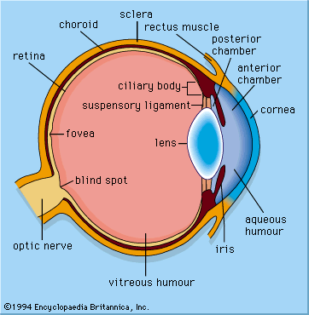
آناتومی چشم
چشم قطري درحدود cm 2.5دارد و از سه لايه تشكيل شده است:
لايه بيروني(صليبه) شامل: سفيدي چشم و درجلو پنجره اي به نام قرنيه را مي‌سازد.
لايه مياني(مشيميه): شامل عروق خوني و در جلو پرده حلقوي عنبيه و وسط آن مردمك
لايه دروني(شبكيه) : در انتهاي آن صفحه بينايي قراردارد.

Slide 94
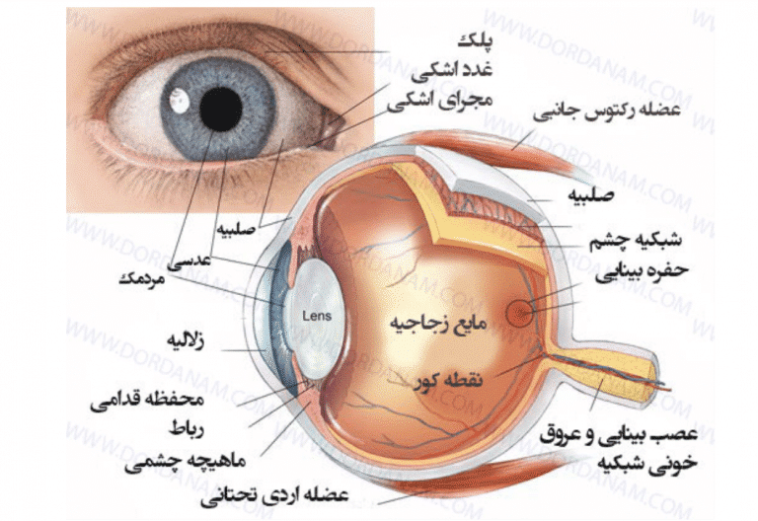
آناتومی چشم

Slide 95
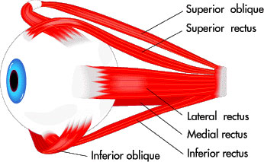
چشم شامل 6 عضله است كه 2 تاي آنها مايل و 4 تاي آنها از جلو به عقب كشيده شده اند.
زوج دوم عصب مغزي عصب حسي است كه از پشت شبكيه چشم به پشت سر وارد شده و سپس وارد كياسماي اپتيك مي‌شود.
مركزبينايي در ناحيه پشت سري قشرمغز است. زوج هاي عصبي 4،3و6 اعصاب حركتي چشم هستند و اختلال يا به هم خوردن مكانيزم عمل اين عضلات به انحراف چشم منجر می شود و تأثيرزيادي در ديد چشم مي‌گذارد.

Slide 96
برای اینکه فرایند دیدن اتفاق بیافتد عملکرد و همکاری هر سه بخش(چشم، مجرای اپتیک، مغز) ضرورت دارد.
brain
Optic nerve

Slide 97
دقت و وضوح ديدن را حدت بينايي گويند. كه معمولاً با آزمون بينايي اسنلن چارتي كه دربرگيرنده رديف هايي از حروف در ابعاد مختلف است اندازه گيري مي‌شود.
دربحث ازبينايي به دو نكته بايد اشاره كرد:
دقت دید
میدان دید

Slide 98
دقت دید
به واضح و خوب ديدن فرد اطلاق مي‌شود.
دقت بينايي به طور رسمي‌طبق اعشار اندازه گيري مي‌شود و نسبت آن60/60 متراست به عبارت ديگر شخص فاصله 60 متري را همانطوري كه هست مي‌بيند.
براي اينكه شخص ازنظرقانوني نابينا درنظرگرفته شود بايد نسبت بينايي اش 6/60 يا كمترباشد. اين بدان معناست كه شخص با هيچ يك از چشم هايش مسافت 6 متري را با چشم مسلح(وسايل كمكي) نمي‌تواند ببيند.
معمولاً با آزمون بينايي اسنلن(Snellen eye test)، چارتي كه دربرگيرنده رديف هايي از حروف در ابعاد مختلف است اندازه گيري مي‌شود.

Slide 99
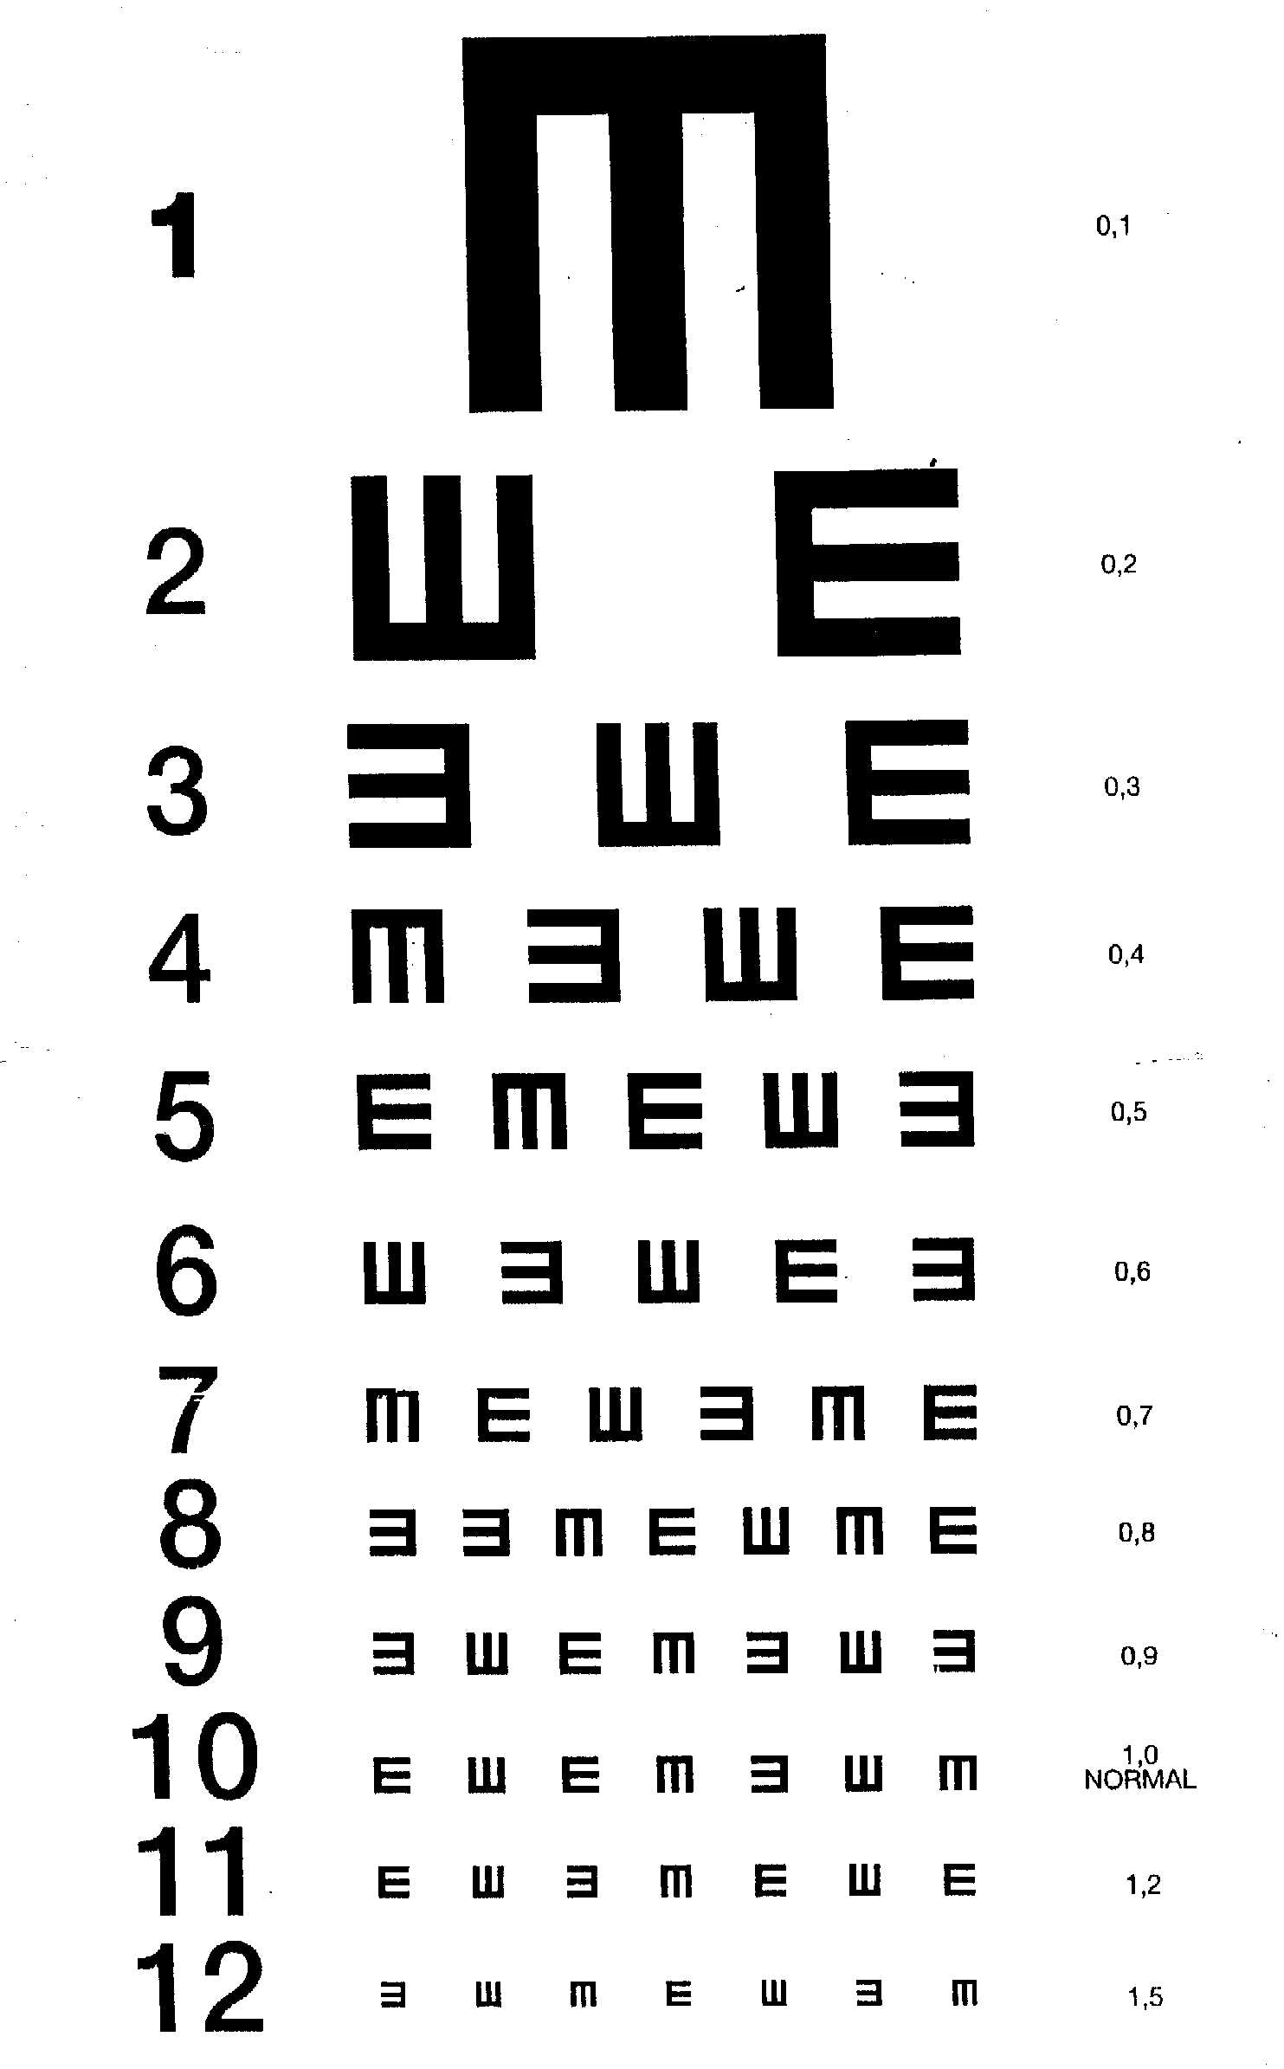
اگرفرد درفاصله 6 متري چارت باشد و فقط علامتهاي بالايي را بتواند بخواند ميزان حدت بينايي اش 60/6 مي‌شود. به عبارت ديگراين فرد در فاصله 6 متري چيزي را مي‌بيند كه شخص كاملاً بينا آنرا در فاصله 60 متري مي‌تواند ببيند.

Slide 100
میدان دید
عبارتست از ‌حدودي كه شخص مي‌تواند به طورطبيعي و بدون تغيير ديد ثابت خود (بدون چرخش و حركت سروچشم ها) ببيند. اين محدوده مي‌تواند تا 180 درجه باشد.
فردي كه ميدان ديدش كمتراز10 درجه باشد، به عنوان نابيناي قانوني تقسيم بندي مي‌شود.
او مسيرمستقيم را با دقت بسياركم مي‌تواند ببيند، ولي قادربه ديدن محيط اطراف نيست كه اصطلاحاً به آن ديد تونلي يا افت ديد محيطي گفته مي‌شود.

Slide 101
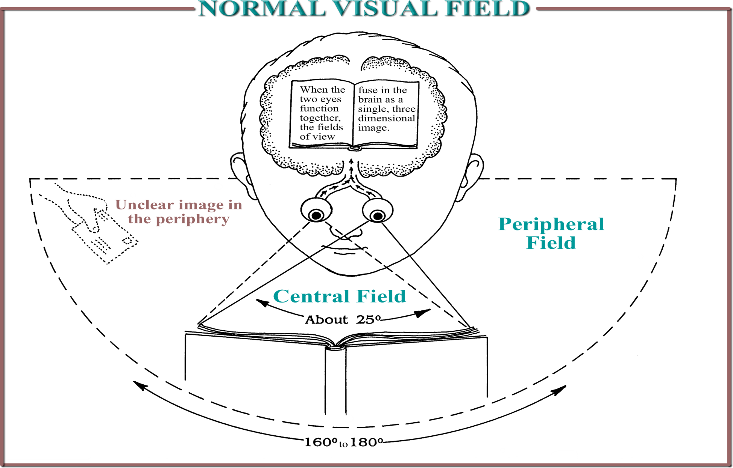

Slide 102
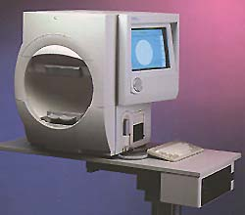
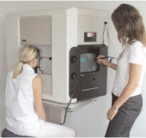
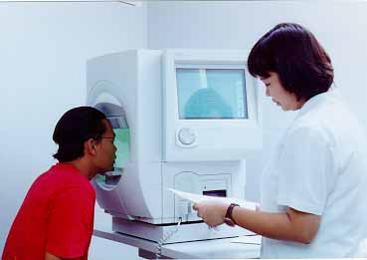
Computerized Perimetry

Slide 103
تعريف و مرزبندي نابينايان و كم بينايان
تعاريف مختلفي وجود دارد که به موارد استفاده وابسته است.
آنچه درتمامي‌منابع به طوريكسان آورده شده است تقسيم بندي آنها به سه گروه؛ معلولان بينايي درحد كم، معلولان بينايي درحد زياد و نابينايان است.
صدمه دیدگی بینایی
معلولیت بینایی در حد متوسط
معلولیت بینایی در حد زیاد
نابینایی

Slide 104
سایر تقسیم بندی ها
تقسیم بندی بر اساس عملکرد )خواندن خطوط معمولي، تمیز اشياي آشنا، حرکت در محيطهاي ناآشنا بدون كمك ديگران(
تقسیم بندی بر اساس معيارهاي اپيتومتري(بينايي سنجي)
نور، سايه و تاريكي که به صورت زيرتقسيم بندي می شود:
  كساني كه اصلا نوررا نمي‌بينند.
  كساني كه سايه وشبح را مي‌بينند كه خود شامل:
  افرادي كه اشياء متحرك را مي‌بينند واگراشياء ثابت باشند نمي‌بينند
  افرادي كه اجسام ثابت ومتحرك را درسايه مي‌بينند.
  كسانيكه فقط نوررا مي‌بينند.

Slide 105
تعاريف سازمان بهداشت جهاني برمبناي نمرات حدت بينايي است.
كسانيكه حدت بينايي شان 6/6 تا 18/6مي‌باشد ممكن است در رديف كسانيكه بينايي طبيعي دارند، قرارگيرند.
كسانيكه حدت بينايي شان 18/6 تا 60/3 مي‌باشد ممكن است در رديف كسانيكه كم بينا هستند قرارگيرند.
كسانيكه حدت بينايي شان 60/3 و كمترمي‌باشد ممكن است دررديف نابينايان آموزشي ويا افراد كاملاً نابينا قرارگيرند.

Slide 106
طبقه بندي ورزشي نابينايان براساس تقسيم بندي انجمن بين المللي ورزش هاي نابينايان(IBSA)
كلاس B1 (نابينايي مطلق): توانايي ادراك نور را در هر دو چشم نداشته يا درك بسيار ضعيفي از نور دارند ولي قادر به تشخيص اشياء نيستند.
كلاس B2 (كم بينايان درحد زياد): توانايي تشخيص اشياء را تا فاصله 2 متري دارند يعني دقت ديد 2/60 دارند اين درحالي است كه شخص با بينايي نرمال مي‌تواند تا فاصله 60 متري را به وضوح ببيند. هم چنين ميدان ديدشان كمتراز5 درجه است.
كلاس B3 (كم بينايان درحد كم): ورزشكار مي‌تواند اشياء را درفواصل 2 تا 6 متري ببيند و دقت ديد آنها از 2/60 تا 6/60 بوده یا به عبارت ديگر ميدان ديد 5 تا 20 درجه دارند.

Slide 107
عوامل مؤثردر معلوليت بينايي
فاكتور زمان
الف) نابيناياني كه از بدوتولد نابينا بوده اند
ب) نابينايان اكتسابي
- نابينايان خيلي زود: قبل از چهارمين سال زندگي
- افرادي كه درسنين كودكي ونوجواني نابينا شده اند: تا هجدهمين سال زندگي.
- افرادي كه در سنين بلوغ نابينا شده اند: تا 45 سال زندگي
- افرادي كه در پيري نابينا شده اند: از45 سالگي به بعد
دلايل بروزنابينايي
الف) بيماري هاي ارثي وژنتيكي
ب) صدمه ديدگي هايي كه دراثربيماري هاي عفوني، جراحات و آتش سوزيها، مسموميتها، فشارخون بالا، بيماريهاي عمومي‌و... به وجود مي‌آيند.
محل صدمه ديدگي
الف: چشم (شبكيه، قرنيه)
ب: عضلات چشم
ج: دستگاه عصبي مركزي مثلا در افراد فلج مغزی حدود 55 تا 60 درصد به دليل ضايعات عصبي دچارصدمات بينايي اند.
د: مركزتشخيص بينايي درمغز
هـ: اعصاب بينايي كه اطلاعات را ازچشم به مغزمنتقل مي‌كنند.

Slide 108
مشكلات فيزيولوژيكي رواني وحركتي صدمه کم بينايان
ترس و دستپاچگی در محیط های ناآشنا
نابینایی
محدودیت های حرکتی و عقب ماندگی تکاملی
نیاز به تخلیه حرکتی
ایجاد ناآرامی حرکتی و اختلالات رفتاری
عقب ماندگی تکاملی خصوصا در زمینه هماهنگی بدنی
مشکل در درک تصاویر، علایم و تمرکز حواس در کم بینایان

Slide 109
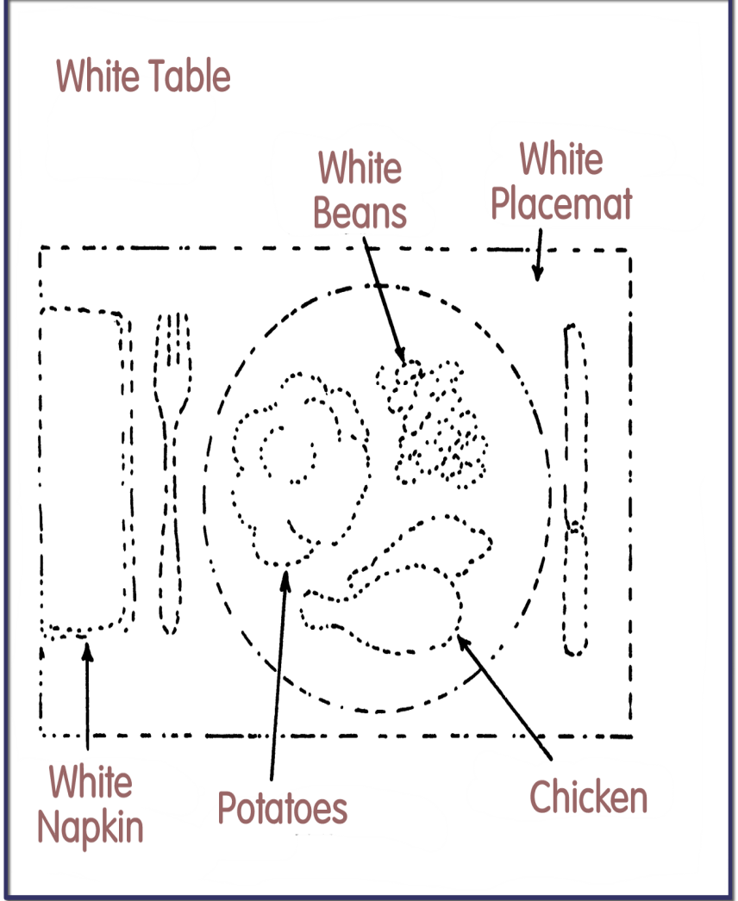

عدم تمایز

Slide 110
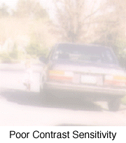

Slide 111
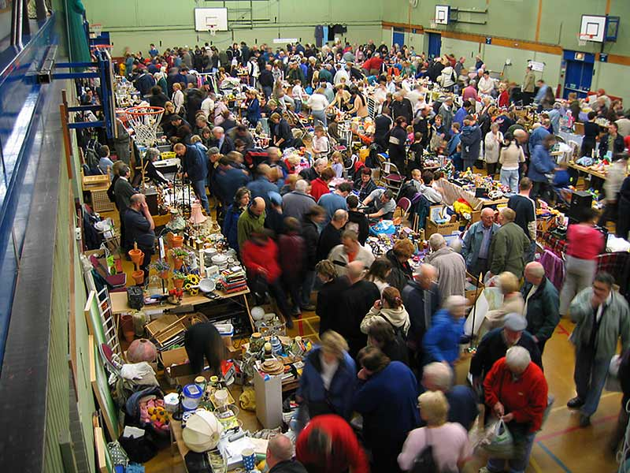
Visual Complexity

Slide 112
مشكلات فيزيولوژيكي رواني وحركتي صدمه ديدگان بينايي
افزايش اضطراب در آنها
ترس ازحركت آزادانه و عدم استقلال
مشكلات تعادلي و جهت يابي
حركات ناموزون و بدون ريتم
كمبود مهارتهاي حركتي به ويژه درسنين رشد
كم تحركي و به تبع آن ضعف دستگاه قلبي عروقي وتنفس وافزايش وزن
ضعف نگهداری، انقباض شدید عضلات در پوسچرهای ایستا
مشكلات پوسچر ازقبيل، ناهنجاري هاي ستون فقرات، اسكوليوز، كايفوز، سربه جلو، خم شدن تنه به جلو، راه رفتن پله اي، گام هاي كوتاه و...
نابينايي‌گري يا حركات اضافي Blindism كه نابينا درسروصورت يا با دست هايش انجام مي‌دهد.

Slide 113
اهداف و وظایف ورزش با معلولین بینایی
استفاده احسن از باقیمانده بینایی
ایجاد شرایط جهت تکامل طبیعی توانایی های حرکتی و روانی
ایجاد حداکثر اطمینان در هنگام انجام حرکات
استفاده بهینه از توانایی های موجود؛ شنوایی و لامسه
کاهش ترس و افزایش استقلال در انجام حرکات
جبران کمبودهای تکاملی و ضعف های نگهداری
افزایش اعتماد به نفس
افزایش تجارب حرکتی و استفاده از وسایل توپ حلقه چوب و ...

Slide 114
اهداف و وظایف ورزش با معلولین بینایی
آموزش مهارت های حرکتی پایه (راه رفتن، پریدن، جهیدن، دویدن)
بهبود كيفيت عمومي‌حركات در سنين جواني، ازطريق آموزش رشته هاي ورزشي مخصوص
حفظ تواناييهاي فيزيكي و رواني نابيناياني كه درسنين بالا نابينا شده اند و كمك به غلبه برمحيط زندگي جديد ازطريق آموزش سيستماتيك حواس باقي مانده

Slide 115
ملاحظات ویژه در آموزش نابینایان
دريادگيري حركتي معلولين بينايي در درجه اول تغييراتي در نوع دريافت اطلاعات مي‌گذارند، داراي اهميت هستند.
با توجه به درجه صدمه ديدگي حس بينايي، عده اي از معلولين بينايي قادرند يك حركت را به وسيله حس بينايي خود تشخيص دهند و از آن برداشتي هرچند كم پيدا كنند. شرط اساسي دراين جا اين است كه نمايش آن حركت در نزديكي شخص انجام شود.

Slide 116
ملاحظات ویژه در آموزش نابینایان
در مورد نابينايان دريافت اطلاعات، بيشتراز طريق حس شنوايي و حس لامسه صورت مي‌گيرد.
قاعدتا ازطريق اطلاعاتي است كه به صورت شفاهي به او داده مي‌شود.
آسيب بينايي به خودي خود باعث هيچ گونه جبران يا افزايش درمهارت شنيداري اين افراد نمي‌شود.
لازم است درسراسر دوره آموزشي، براي رشد مهارتهاي لمس فرصتهاي مناسب در اختيارشان قرارگيرد.
همچنين به فرصتهايي براي رشد مهارتهاي مناسب درزمينه ادراك لمس نظيركنارهم قراردادن و جدا كردن اشكال وبا فتهاي مختلف نيازمند هستند.

Slide 117
خط بریل
هر کاراکتر یا سلول بریل از شش نقطه تشکیل شده که در یک مستطیل به صورت ۲ ستون سه نقطه‌ای کنار هم قرار می‌گیرند. هر سلول می‌تواند دو حالت برجسته یا غیر برجسته داشته باشد که جایگشت این دو حالت در شش نقطه مجموعاً ۶۴ حالت مختلف را ایجاد می‌کند.

Slide 118
جهت ارجاع و نامگذاری، این نقطه‌ها را به ترتیب شماره‌گذاری می‌کنند. در زبان‌های راست به چپ، به طور استاندارد نقطه‌های سمت راست از بالا به پایین شماره ۱ تا ۳ و نقطه‌های سمت چپ، از بالا به پایین شماره ۴ تا ۶ را دارند. مثلاً برجسته بودن خانه‌های ۱-۳-۴ یعنی خانه بالا سمت راست، پایین سمت راست و بالا سمت چپ نماد حرف "م" یا در انگلیسی حرف m می‌باشد.

Slide 119

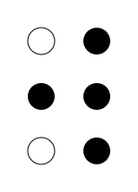


X
y
W
1

Slide 120
اصول مربیگری :
1- قدرت کلام مربی
2- استفاده از روش بریلینگ
3-آموزش جهت یابی

Slide 121
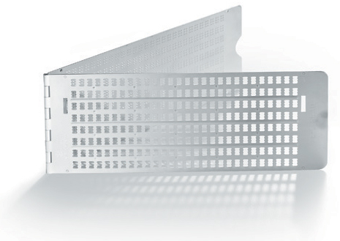
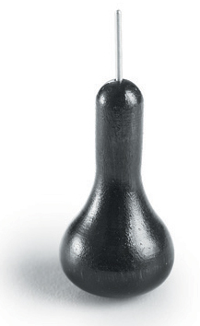

Slide 122



گلبال:
يكي از رشته هاي ويژه افراد نابينا وكم بينا گلبال است. ورزش گلبال به شكل خاصي طراحي شده كه مي‌توان ازآن دربرطرف كردن هرچه بيشترنيازهاي نابينايان ازجمله: هماهنگي حركات، قدرت، توانايي و استقامت استفاده نمود. هدف نهايي اين ورزش مانند سايررشته هاي ورزشي نابينايان متضمن استقلال فردي وسلامت جسمي‌فرد نابينا وكم بينا مي‌باشد.

Slide 123
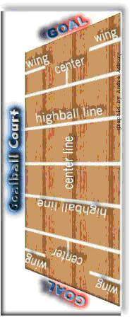
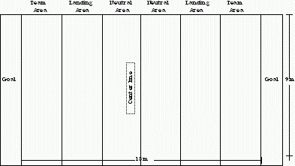
زمين وابعاد آن:
منطقه تيمي(Team area )
منطقه حمله،(پرتاب): (Landing Area )
منطقه خنثي(Neutral Area)

Slide 124
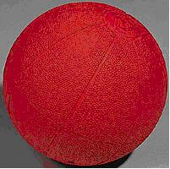
توپ:
توپ گلبال وزني به اندازه 250/1 كيلوگرم دارد و زنگ دارمي‌باشد. محيط دايره توپ تقريباً 76 سانتي متروجنس توپ ازلاستيك سخت است كه بايد مورد تاييد كميته فني IBSA قرارگيرد.

Slide 125

چشم بند:
ازابتداي بازي تا پايان هرنيمه بازيكنان بايد چشم بند داشته باشند. اين قانون شامل وقت قانوني، وقت اضافه وپرتابهاي آزاد نيزمي‌شود. اگر بازيكني درطول بازي تعويض شود، بازيكن جديد نيزبايد چشم بند زده، داخل زمين بازي شود وبازيكن تعويض شده مي‌بايست تا محل نيمكت ذخيره چشم بند روي صورتش باشد. اين قانون درزمان قانوني بازي، زمان اضافي و پرتابهاي آزاد اعمال مي‌شود. در بازيهاي پاراالمپيك، قهرماني جهان ومنطقه اي و قهرماني كشوربازيكنان روي نيمكت ذخيره درزمان تايم اوت حق ورود به زمين را ندارند.

Slide 126


مدت بازي
راهنماي بازيكنان
امتيازبندي
پنالتي ها

Slide 127



Slide 128




Slide 129




Slide 130



Slide 131

مسابقات نابینایان در پارالمپیک
اولین مسابقات پارالمپیک نابینایان در سال1976در ترنتو برگزار شد.
فدراسیون ورزشهای نابینایان از 15رشته تشکیل میشود که این رشته ها شامل:
_شوتینگ_شودان_ اسکی الپاین_فوتبال 5نفره_جودو_ بیاتلون_وزنه برداری _شنا_گلف_تنیس_گلبال-دو میدانی-قایق سواری-ژیمناستیک-شطرنج-دوچرخه سواری

Slide 132

گلبال
گلبال ورزشی طراحی شده برای نابینایان می‌باشد. این ورزش در سال ۱۹۴۶ توسط هانز لورنزن از اتریش و سپ ریندل از آلمان برای بازپروری سربازان نابیناشده در جنگ جهانی دوم طراحی شد و از سال ۱۹۷۶ در بازی‌های پارالمپیک تورنتو شرکت داده شد.
در این بازی که دو نیمه ده دقیقه‌ای دارد چشمان همه بازیکنان بسته‌است. در هر تیم ۳ نفر در زمین حاضرند که در نزدیکی دروازه خودی مستقرند و باید سعی کنند توپ را با دست به درون دروازه تیم مقابل بیاندازند.

Slide 133

گلبال
زمینی که در ورزش گلبال استفاده می شود مستطیل شکل است و ابعاد آن به طول 18 متر و عرض 9 متر می باشد که با یک خط میانی به دو قسمت مساوی تقسیم می شود و در هر نیمه یک منطقه تیمی یک منطقه حمله و یک منطقه خنثی قرار دارد و هر منطقه 9 متر عرض و 3 متر عمق دارد

Slide 134

منطقه تیمی محوطه جلوی دروازه هاست که از خط دروازه آغاز وتا خط 3متر امتداد دارد که در آن خطوطی که نشان دهنده ی محل استقرار بازیکنان است قرار داده شده است شامل :
دو خط به طول یک و نیم متر در طرفین محوطه تیمی که از خط کناری به سمت داخل محوطه کشیده شده اند و محل استقرار بازیکنان کناری اند و یک خط مرکزی به طول 50 سانتی متر که ازمرکز خط سه متر به سمت خط دروازه کشیده شده و نسبت به آن حالت عمودی دارد که محل قرار گرفتن یار وسط را مشخص می کند. به علاوه دو خط 15 سانتی متری هم وجود دارد که آن هم به طور عمودی از خط 3متر به سمت خط دروازه کشیده شده ویک و نیم متر با خط کناری زمین فاصله دارد

Slide 135

منطقه حمله منطقه ی جلویی
منطقه ی تیمی است و ابعاد آن همان ابعاد منطقه ی تیمی است که بازیکنان تیم می توانند در هنگام پرتاب توپ به سمت تیم مقابل از منطقه ی تیمی خود خارج شده و وارد این منطقه شوند وتا خط شش متر جلو بیایند (البته توپ باید تا قبل از رسیدن به این خط با زمین برخورد کرده باشد)
منطقه ی خنثی هم منطقه ی ما بین منطقه ی حمله ی دو تیم است که شش متر عمق دارد.

Slide 136
توپ: توپ گلبال وزنی به اندازه 250/1کیلو گرم داشته و زنگدار است.محیط دایره توپ تقریبا 76 سانتی متر و جنس آن از لاستیک سخت است که باید مورد تأیید نماینده فنی قرار گیرد..

Slide 137

چشم ها را باید شست ، جور دیگر باید دید

Slide 138
معلولان آسیب دیده سیستم اعصاب مرکزی یا محیطی

Slide 139
تقسیم بندی معلولان
تقسیم بندی معلولان
ذهنی/روانی
عقب ماندگان ذهنی
رفتاری
حسی
بینایی
جسمی/حرکتی
شنوایی
قطع نخاع
فلج مغزی
قطع و نقص عضو

Slide 140

فلج مغزی

Slide 141

فلج مغزی
فلج مغري با اينكه يكي ازشايعترين ضايعات نورولوژيكي اطفال مي‌باشد.
پیچده ترین
غیرقابل علاج
میزان ضایعه تحت تاثیر سن است.

Slide 142
DEFINITION:
A non-progressive condition, not a disease, caused by damage to the brain, usually occurring before, during or shortly following birth.
“Cerebral” refers to brain and “palsy” refers to a disorder of movement or posture.
Symptoms may vary from total inability to control body movements, to only slight impairment.

Slide 143
Cerebral Palsy: Prevalence
2-4/1000; 7-10,000 new babies each yr
150 years ago described by Dr. Little an orthopedic surgeon and known as Little’s Disease
During past 3 decades considerable advances made in obstetric & neonatal care, but unfortunately there has been virtually no change in incident of CP

Slide 144
Cerebral Palsy: Etiologic
Prenatal (70%)
Infection, anoxia, toxic, vascular, Rh disease, genetic, congenital malformation of brain
Natal (5-10%)
Anoxia, traumatic delivery, metabolic
Post natal
Trauma, infection, toxic

Slide 145
Classifications of Cerebral Palsy
Topographical
Neuromotor
Functional
sport
Notes:
145

Slide 146

Cerebral Palsy: Neuromotor
نوع اختلال حرکتی
حالت سفتي يا اسپاستيك
آتتوز يا پيدايش حركتهاي غيرارادي
آتاكسي يا ناهماهنگي و بي نظمي‌درحركت عضله ها
سختي
شلي
رعشه
تركيبي
Spasticity
Athetosis
Ataxia
Rigidity
Flaccid
Tremor

Slide 147
اسپاستيك
حالت سفتي ‌بر اثرضايعه اي در قشرحركتي به وجود مي‌آيد. اين حالت شايعترين نوع فلج مغزي است وبين 50 تا 60 درصد موارد بيماري ازاين نوع است. اين حالت با سفتي مداوم و فزاينده تونوس (كشش عادي) عضلاني مشخص مي‌شود.
دركنترل حركتهاي اندامهاي مبتلا با محدوديتهايي روبروست حركت ارادي معمولا محدود، همراه با پرش و نامطمئن است.
واكنش كششي خيلي شديد است.
حالت اسپاسم درگروه عضله هاي خم كننده اثرمي‌گذارد، وازاين رو نگهداري وضع بدن به صورت صحيح و درست خيلي مشكل خواهد بود.
اگر پاها به اسپاسم دچارشوند، به سمت داخل مي‌چرخند و مفصل ران خم مي‌شود
گام برداشتن قيچي وار
اندامهاي فوقاني به اسپاسم مبتلا شوند، ساعدهاي شخص مبتلا به داخل بچرخد و آرنجها، مچها وانگشتان خم شوند.
ناتواني ذهني اغلب بيشتردرنوع اسپاسمي‌فلج مغزي ديده مي‌شود تا ديگر انواع آن.

Slide 148
آتتوز
علت بروز آتتوز ضايعه اي است كه در پايينترين ناحيه غده هاي عصبي كه گلبوس پاليدوس نام دارد
آتتوز كه ازنظر شيوع دومين نوع فلج مغزي است
حركات غيرارادي است كه قابل كنترل و پيش بيني نيست و بي هدف انجام مي‌شود
طغيان
راه رفتن مارپیچ
معمولاً عضلات سرواندامهاي فوقاني ازاين حالت تأثيرمي‌پذيرند.
عدم كنترل سر مشكلي اساسي است. دربيشترموارد سرپيوسته به عقب كشيده مي‌شود وصورت به يك طرف مي‌چرخد. همراه با اين چرخش، صورت تاب برمي‌دارد ودرنتيجه دهان بازمي‌ماند

Slide 149
آتاكسي
براثرضايعه اي درمخچه، ناحيه اي كه درزيرمخ وعقب پايه مغزواقع است
نشانه هاي اصلي آتاكسي عبارتست از كاهش حس تعادل كه نتيجه آن سقوطهاي پي درپي است؛ كاسته شدن حس حركت كه باعث حركات ناهماهنگ مي‌شود.

Slide 150
تقسيم بندي معلولين C.P. براساس تواناييهاي عملكردي
ازنظر تواناييهاي عملكردي معلولينc.p. به صورت زيرتقسيم بندي مي‌شوند:
معلولين c.p. كه قادرند راه بروند.
معلولين c.p. كه به طورمشروط(با كمك وسايل) قادربه راه رفتن هستند.
معلولين c.p. كه قادربه راه رفتن نيستند و مجبورند چهاردست وپا راه بروند ويا ازصندلي چرخداراستفاده كنند.

Slide 151

Cerebral Palsy: Topographic
Monoplegic: یک دست یا یک پا
Paraplegic : هر دو پا
Hemiplegic یک نیمه از بدن
Triplegicهر دو پا و یک دست
Quadraplegic چهار ستون
Diplegicپاها

Slide 152
کلاس بندی ورزشی

Slide 153
کلاس 1: كوادرپلژي برروي صندلي چرخدارالكتريكي
اسپاسم شديد درچهارستون بدن.
ضعف قدرت اندامهاي فوقاني محدوديت شديد مفاصل.
ضعف در انجام كارهاي روزمره.

Slide 154
کلاس 2: كوادرپلژي برروي صندلي چرخدارمعمولي
اسپاسم در چهارستون بدن.
مشكلات عضلاني شديد بويژه در اندام فوقاني.
محدوديت شديد مفاصل.
نيازبه استفاده از صندلي چرخدار براي تمام كارهاي روزمره.

Slide 155
کلاس 3: تتراپلژي برروي صندلي چرخدار معمولي
توانايي انجام فعاليت هاي ورزشي به وسيله يك دست يا دو دست با صندلي چرخدار امكان پذيراست.
اسپاسم درسه عضوديده مي‌شود.
ضعف شديد عضلات
با استفاده ازصندلي چرخداربه آرامي‌مي‌توانند كارهاي روزمره را انجام دهند.

Slide 156
کلاس 4: دي پلژي
دو عضو داراي اسپاسم است(اندام تحتاني)
ممكن است با وسائل كمكي بتواند مسافت كوتاهي را را ه برود.
تمام فعاليت هاي ورزشي برروي صندلي چرخدارانجام مي‌گيرد.
اندام فوقاني نسبت به اندام تحتاني بهتراست.
كارهاي روزمره را مي‌تواند برروي صندلي چرخدار براحتي انجام دهد.

Slide 157
کلاس 5: همي‌پلژي
ممكنست با وسايل كمكي راه برود.
اندام هاي تحتاني، مقداركمي‌اسپاسم دارد.
نيمي‌ازبدن نسبت به نيم ديگر ناتوان ترو داراي اسپاسم است.
اندامهاي فوقاني نسبت به اندام هاي تحتاني بهترهستند.
فعاليت هاي ورزشي با استفاده از وسايل كمكي امكان پذيراست.(بدون صندلي چرخ دار)

Slide 158
کلاس 6: كوادرپلژي بدون صندلي چرخدار
مشكلات كمي‌درچهارستون بدن وجود دارد.
بدون وسايل كمكي كارهاي روزمره را انجام دهد.
درتمام رقابت هاي ورزشي با استفاده ازپاها مي‌تواند شركت كند.
ممكن است بخشي از فعاليت هاي ورزشي را برروي صندلي چرخدار انجام دهد.

Slide 159
کلاس 7: همي‌پلژي با سطح توانايي بالاتر
اسپاسم دريكي ازاعضا.
براحتي قادربه راه رفتن مي‌باشد.
توانايي خوبي براي كارهاي روزمره دارد.
درفعاليت هاي ورزشي بدون صندلي چرخدار شركت مي‌كند.

Slide 160
کلاس 8: حداقل ناتواني
داراي اختلال ناچيزدراندام ها
نقصي دراندام ها ديده نمي‌شود.
توانايي دويدن وپريدن را دارد.
هماهنگي دراين گروه خوب است.

Slide 161

COMMON CHARACTERISTICS:
تشنج
از دست دادن توانایی های ادراکی
توانایی ردیابی و درک عمق ضعیف به دلیل مشکل در هماهنگی حرکات چشم.
مشکل در تکلم، با کم توانان ذهنی اشتباه نشود.
مشکلات یادگیری
عضلات اسپاستیک که دامنه حرکتی را کاهش می دهد.
کوتاهی عضلات در اثر کاهش دامنه حرکتی
خفظ تعادل مشکل است
حرکات غیر ارادی و بدون هدف و غیر قابل پیش بینی
Often under or over reaches
Falls and stumbles easily

Slide 162


countinue
Scissoring gait (both legs involved) and hemiplegic gait (involves one side) makes

Slide 163

TEACHING TIPS
تطبیق فعالیت ها با توانایی های افراد، تغییر قوانین مرتبط، محیط و ... جهت ایمن تر کردن شرکت ورزشکاران
دانش آموزان سی پی به زمان بیشتری برای برنامه ریزی و اجرای حرکات پایه نیاز دارند.
در زمان انجام فعالیت های جسمانی، آنها را به صحبت کردن تشویق نمایید.
از توپ ها بزرگ برای تمرین استفاده کنید تا این افراد تشویق شوند تا انگشتانشان را باز کنند.
تمرینات با دست و بازوی باز را طراحی کنید و یاد دهید.

Slide 164
TEACHING TIPS
در این افراد می بایست بیشتر مچ دست و انگشتان همواره دچار اسپاسم هستند. سعی شود از بازو و شانه بیشتر استفاده شود.
تکنیک های رها سازی را یاد بدهید. تمرینات کششی ملایم و استاتیک می تواند کمک کننده باشد. استفاده از استخر و محیط های آبی بسیار اثرات مفیدی دارد.
استفاده از وزنه و وسایل مانند راکت می تواند در کاهش لرزش و حرکات ناخواسته موثر باشد.
زمانی که فعالیت هایی که نیاز به تعادل دارند انجام می شود از صندلی و یا یک میله استفاده نمایید.
از زانو بند و آرنج بند برای افرادی که تعادل ندارند استفاده کنید.
سعی شود این دسته از معلولان را از روی صندلی جدا کنید.

Slide 165
THINGS TO AVOID:
دانش آموزانی که سی پی اسپاستیک هستند نباید در فعالیت های سریع و پرشی و جهشی شرکت کنند. اجتناب از راه رفتن روی پنجه
سعی نکنید اگر انگشتان فرد معلول مشت شده آنرا باز نمایید.
افراد را از نشستن W منصرف نمایید.

Slide 166
organizations that promote sports for persons with cerebral palsy: Cerebral Palsy International Sports and Recreation Association (CP-ISRA Link)

Slide 167
آشنایی با ورزش بوچیا

Slide 168
معلولين نخاعي

Slide 169
What are Spinal Cord Disabilities?
ضايعات نخاعي درنتيجه فشاري كه به دليل ضربه به نخاع يا دراثر خونريزي ناشي از پارگي يا بريدگي درنخاع، تومورها، عفونت ها ويا بيماري هاي عصبي بوجود مي‌آيد.

Slide 170
Epidemiology: Incidence & Prevalence
According to the CDC, about 200,000 people are currently living with Spinal Cord Injuries in the United States. 12,000 to 20,000 new cases are estimated to occur annually.
    A regional study conducted in 2005 found that most new Spinal Cord Injury cases occur in persons younger than 30 years old, and an estimated 50-70% occur in those aged 15-35 years old.

Slide 171
Epidemiology: Incidence & Prevalence
Causes of Spinal Cord Injuries:
  Motor Vehicle Accidents-46%
    According to the CDC, use of a seatbelt can reduce the odds of a spinal cord injury by 60%. Use of a seatbelt and airbag combined can reduce the odds of injury by 80%.
  Falls-22%
  Violence-16%
  Sports-12%

Slide 172
علائم
علائم ضايعات نخاعي بستگي به محلي دارد كه ضايعه ايجاد تخريب نموده است. بعضي از بيماري هاي نخاع فقط روي سلول هاي حركتي تأثيرگذاشته وبعضي فقط علائم حسي ايجاد مي‌نمايد، برخي ازضايعات عصبي علائم نيز منجر به ايجاد مختلط ايجاد مي‌شود. زيرا هم راههاي حسي و هم راههاي حركتي نخاع را تخريب مي كند

Slide 173
بیماری مانند پلیو
ضایعات نخاعی
تقسیم بندی معلولان نخاعی از لحاظ علت شناسی

Slide 174
فلج اطفال
فلج اطفال (به انگلیسی: poliomyelitis)، نوعی بیماری حاد ویروسی می‌باشد.
ویروس پولیو اساساً باعث درگیری نورون‌های حرکتی و اتونوم می‌شود. تخریب نورون‌ها با ارتشاح سلول‌های التهابی مانند لفویست ها، ماکروفاژها و لکوسیت‌های چند هسته‌ای همراه است. این ضایعات به طور مشخص در ماده خاکستری شاخ قدامی نخاع، هسته‌های حرکتی و بصل النخاع یافت می‌شوند.

Slide 175

سندرم پس از فلج
- درد و ضعف پیشرونده عضلات و مفاصل
- خستگی و ضعف بعد از یک فعالیت بدنی کم
- تحلیل عضلات
- مشکلات تنفس و بلع غذا
- اختلالات مربوط به خواب
- کاهش تحمل سرما
- عضلاتی که ضعیف هستند، ضعیف تر می شوند.

Slide 176

در بیماری فلج اطفال تغییر شکل اندام ها چگونه ایجاد میشوند ؟
مشکل اصلی بیماران مبتلا به پولیومیلیت فلج و ضعف عضلات است.
فلج عضلات در این بیماران بیشتر در اندام تحتانی بوده و غیر قرینه است. یعنی یک پای بیمار بیش از پای دیگر گرفتار شده و فلجی دارد.
بعد از گذشت مدتی عضله فلج شده چون کار نمیکند حجم آن کم میشود. بتدریج که بچه رشد کرده و استخوان های او بلندتر میشوند عضلات فلج شده نمیتوانند با همان نسبت استخوان ها رشد کنند پس بطور نسبی کوتاه تر از آنها باقی میمانند. این کوتاهی نسبی عضلات نسبت به استخوان ها موجب میشود تاندون این عضلات به استخوانهایی که به آنها چسبیده اند کشش وارد کرده و موجب تغییر شکل مفصل شوند.

Slide 177


Slide 178
کلاس بندی معلولان نخاعی
کلاس بندی معلولان نخاعی
بالینی
پاراپلژی
تتراپلژی
آناتومیک
ضایعه نرون های فوقانی
سطح ضایعه
ضایعه نرون های تحتانی
ضایعه ناکامل
ضایعه کامل

Slide 179

تقسیم بندی از لحاظ بالینی
Paraplegia is an impairment or sensory function of T1 and below such as lower extremities and trunk. (arms are not affected)
Tetraplegia, also known as quadriplegia, is paralysis caused by illness or injury in cervical that results in the partial or total loss of use of all the limbs and torso.
What are the types of Spinal Cord Disabilities?

Slide 180

Classification
Movement Disorder
Spastic cerebral palsy
Choreo-Athetoid cerebral palsy
Mixed-type cerebral palsy
The classifications of movement disorder and number of limbs involved are usually combined (e.g. spastic diplegia).
Half compete in wheelchairs

Slide 181

تقسیم بندی از لحاظ آناتومیک
ضايعات نورون محركه فوقاني:
در اين نوع ضايعات قوس رفلكسي درزيرسطح ضايعه حفظ شده، اما توسط مغزكنترل نمي‌شود. مشخصات آن فقدان عملكرد ارادي زيرسطح ضايعه، فلج اسپاستيك وافزايش رفلكسها بدون وجود آتروفي عضلاني است. معتقدند كه اسپاسيتي به علت فعاليت زياده ازحد نرونهاي حركتي گاما(كه به عضلات ضد جاذبه مي‌رسند) مي‌باشد
ضايعات نورون محركه تحتاني
بصورت كاهش رفلكس، فلاسيديتي وفقدان حركت غيرارادي بروزكرده و وقتي ايجاد مي‌شود كه سطح ضايعه درالياف دم اسبي، عصب، ريشه عصبي يا سلول شاخ قدامي‌نخاعي باشد. این ضايعه درعضلاتي ديده مي‌شود كه درسطح ضايعه عصب گيري مي‌شوند در حاليكه ضايعه نورون محركه فوقاني درزير سطح ضايعه ديده مي‌شود.

Slide 182
مشكلات عمده معلولين ضايعه نخاعي
اختلالات حسي:
بصورت افزايش ويا كاهش حس مربوطه، فقدان حس مربوطه ويا تغيير حس مربوطه است. مثلاً اختلالات حس لمس بصورت افزايش حس، كاهش حس، فقدان حس و يا تغيير حس مشاهده مي‌شود. Hypertezia
Hypostezia
Anestezia
Disestezia

Slide 183
مشكلات عمده معلولين ضايعه نخاعي
اختلالات حركتي:
بصورت ضعف عضلات، آتروفي، فلج كامل عضله مربوط به همان سگمان ضايعه ديده ايجاد مي‌شود.

Slide 184
مشكلات عمده معلولين ضايعه نخاعي
اختلالات رفلكسي:
رفلكس هاي عمقي يا تاندوني را مي‌توان به اشكال كاهش رفلكس ها، افزايش رفلكس ها وفقدان رفلكس ها مشاهده نمود.
Hyperreflexia
Areflexia
Hyporeflexia

Slide 185
مشكلات عمده معلولين ضايعه نخاعي
اختلالات عملكردي:
بدليل ضعف ويا فلج عضلات ايجاد مي‌شود وشامل عدم انجام اعمال حركتي روزمره مثل: پوشيدن لباس، نظافت شخصي، غذا خوردن، جابجا شدن، توالت رفتن و... مي‌باشد

Slide 186
مشكلات عمده معلولين ضايعه نخاعي
فلج اسپاتيك
دراثرقطع شدن وازبين رفتن راههاي هرمي‌ارتباط مغزبا سلولهاي شاخ قدامي‌ازبين مي‌رود وعضلات فلج مي‌شوند. درنتيجه تونوس عضلات زياد شده وسختي مفرط درآن به وجود مي‌آيد. اين حالت در گروه خاص ازعضلات اندام فلج ايجاد مي‌شود
معمولاً حالت اسپاسم حدود 6 هفته بعد از ضايعه به مهره هاي گردن و10 هفته پس ازضايعه مهره هاي پشتي ظاهرمي‌شود ودرخلال يك تا دوسال به اوج خود مي‌رسد.

Slide 187
فلج فلاسيد:
مربوط به تخريب سلولهاي حركتي شاخ قدامي‌نخاع، ريشه هاي قدامي‌و يا اعصاب حركتي محيطي مي‌باشد كه باعث مي‌شود تا حركات ارادي رفلكسهاي وتري تونوس عضلاني ازبين برود. اغلب درضايعات زيرL1 رخ مي‌دهد وميتواند موجب بروز مشكلات زيرشود:
حركت بيش از حد مفصل يا عدم ثبات آن
آتروفي عضلات
عدم تعادل عضلاني
كنترل ضعيف پوسچرال
عدم كنترل ادرار و مدفوع

Slide 188
فلج اتونوميك:
همراه با پاراپلژي و حتي بيشترهمراه با تتراپلژي وجود دارد. علاوه بر نخاع ومغزسيستم عصبي ديگري نيزوجود دارد بنام اتونوميك يا نباتي كه خارج ازنخاع قراردارد ولي به آن نزديك بوده و مرتبط مي‌باشد.

Slide 189
رشد غيرطبيعي استخوان:
رشد غيرطبيعي استخوان دربافتهاي نرم مخصوصاً مفصل ران و زانو بوجود مي‌آيد كه غالباً درافراد با ضايعات نخاعي درعرض چند روز بعد ازضايعه يا حتي چند ماه پس ازآن ديده مي‌شود. علت اين امرنامشخص است. اين استخوان سازي فقط درسطح زيرضايعه ديده مي‌شود.

Slide 190
مشكلات حركتي
درمرحله شوك نخاعي به صورت فلج شل ودرمرحله پس از آن به صورت فلج اسپاستيك تظاهرمي‌كند. ضايعه منجربه فلج عضلاني چهار اندام(تتراپلژي) وتنه يا فلج پاها(پاراپلژي) مي‌شود.
برحسب اينكه ضايعه دركدام سطح ازفقرات گردني باشد، ممكن است مقداري ازعملكرد اندام فوقاني درفرد تتراپلژي وجود داشته باشد. در ضمن درپاراپلژي گاهاً وقتي كه ميزان ضايعه زياد است، برخي از عضلات تنه نيزدرگيرمي‌شوند.

Slide 191
صدمات پوستي(زخم بستر)
فقدان حس دراندام بيمارباعث مي‌شود كه فشاروارد برپوست احساس نشود و همچنين كمبود جريان خون به علت عدم تحرك اندامها منجربه زخم سطحي ويا عمقي دربدن فرد معلول مي‌شود. اين زخم ها معمولاً درمناطقي ازبدن ايجاد مي‌شوند كه:
تحت فشارباشد
استخوان به پوست نزديك باشد
مناطقي كه درمعرض جريان هوا نباشد
مناطقي كه درتماس با اجسام خارجي (ملحفه و...) قرارداشته باشد
اين زخمها مي‌توانند درظرف مدت كوتاهي درابتدا بصورت لكه هاي صورتي درپوست ظاهرشوند درحاليكه مداواي آن ممكن است ماهها و سالها طول بكشد ويا منجربه مرگ معلول گردد.

Slide 192
مشكلات جنسي

Slide 193
طبقه بندي عملكرد عضلات برحسب سطح ضايعه

Slide 194

سطح آسیب
طناب نخاعی از زیر پیاز مغز (بصل النخاع) در ناحیه سوراخ پس سری شروع می‌شود و انتهای آن در سطح مهره اول یا دوم کمری است. بنابراین، طول نخاع نسبت به ستون فقرات کوتاهتر است (حدود ۲۵ سانتی متر). به انتهایی‌ترین قسمت طناب نخاعی به دلیل مخروطی بودن، مخروط انتهایی می‌نامند.

Slide 195

امکان آسیب نخاع در هر سطحی از طناب نخاعی وجود دارد. احتمال آسیب در دو ناحیه C۶-C۷ و T۱۲-L۱ بیشتر از سایر نواحی طناب نخاعی است که علت آن تحرک زیاد یک قسمت و ثبات (تحرک کمتر) در ناحیه دیگر است. ضایعات ناکامل نخاع در اثر ضربات وارده به طناب نخاعی در ناحیه گردن (سرویکال) شیوع بیشتری در مقایسه با قسمت سینه‌ای (توراسیک) دارد.

Slide 196

طبقه بندی سطح عضلات بر حسب ضایعه
مهره سوم گردنی و بالاتر

Slide 197
طبقه بندی سطح عضلات بر حسب ضایعه
مهره سوم تا هفتم گردنی
فلج چهار طرف بدن و تتراپلژی

Slide 198
طبقه بندی سطح عضلات بر حسب ضایعه
مهره چهارم گردنی
تنها می تواند از عضلات گردن و دیافرگم استفاده نماید.
حرکات دست ها با کمک ممکن است.

Slide 199
طبقه بندی سطح عضلات بر حسب ضایعه
مهره پنجم و ششم گردنی
تنها می تواند از عضلات گردن و دیافرگم و شانه و دوسر بازویی و مچ دست استفاده نماید.
بالا بردن بازو ممکن است اما پایین آوردن آن در C5 به کمک نیاز دارد.

Slide 200
طبقه بندی سطح عضلات بر حسب ضایعه
مهره هفتم گردنی
باز کردن و خم کردن انگشتان، آرنج
به علت اختلال در عضلات ریز اندام فوقانی، عملکرد دست طبیعی نیست.

Slide 201
طبقه بندی سطح عضلات بر حسب ضایعه
مهره اول تا نهم پشتی
انجام کلیه حرکات بازو
عدم امکان استفاده از پاها (پاراپلژی)
کنترل کامل صندلی چرخدار

Slide 202
طبقه بندی سطح عضلات بر حسب ضایعه
مهره دهم تا دوازدهم پشتی
انجام کلیه حرکات بازو
عدم امکان استفاده از پاها (پاراپلژی)
کنترل کامل صندلی چرخدار
کنترل عضلات شکم و فوقانی پشت

Slide 203
طبقه بندی سطح عضلات بر حسب ضایعه
مهره اول تا پنجم کمری
اعصاب خم کننده ران از مهره های اول تا چهارم کمری منشعب می شوند.
مهره پنجم: عضلات زانو به پایین + اکستنسورهای ران

Slide 204
اهداف و وظايف اختصاصي ورزش با معلولين نخاعي
بسيج كليه تواناييهاي باقي مانده با كمك انجام وظايف حركتي وتمريني مناسب.
انجام تمرينات قدرتي با عضلاتي كه فلج نيستند به منظوراستفاده حداكثرازآنها.
بهبودي عملكرد دستگاههاي قلبي- عروقي- تنفسي ازطريق انجام تمرينات مختلف، ونيزتمرينات تنفسي كاملاً تنظيم شده براي معلولين فاقد عضلات تنفسي(معلولين تتراپلژي).
تكامل واستحكام تعادل بدني. نگهداري تعادل روي ويلچربا توجه به درجه معلوليت ممكن است بسيارمشكل باشد كه بايد با آموزشهاي مناسبي ‌كه درنحوه قرارگيري صحيح بر روي ويلچرو كنترل و هدايت آن صورت مي‌گيرد در بهبود وضع تعادل وي سعي كافي به عمل آيد.

Slide 205
اهداف و وظايف اختصاصي ورزش با معلولين نخاعي
آموزش وتكامل تكنيكهاي كاربا ويلچربه منظور غلبه برموقعيتهايي كه درزندگي روزمره به وجود مي‌آيند ونيزاستفاده ازاين تكينكها براي استفاده درورزشهاي مختلف.
جلوگيري از بروز صدمات ثانويه ازطريق انجام تمرينات باهدف و سيستماتيك.
آموزش، فراگيري واستحكام مهارتهاي ورزشي به منظور توانايي شركت دررقابتهاي ورزشي ونيزكمك هرچه بيشتربه استقلال ويلچرران درزندگي روزمره.

Slide 206
کلاس بندی معلولان نخاعی

Slide 207
کلاس بندی معلولان نخاعی
اولین کلاس بندی، کلاس بندی فدراسیون بین المللی ورزش های با ویلچر استوک مندویل (ISMWSF) بود که بر اساس سطح ضایعه صورت می پذیرفت.

Slide 208
کلاس بندی معلولان نخاعی
توصیف | کلاس
C4 و c6فلج چهار اندام، فلج سه سر بازویی | 1 A
تا C7 ، عملکرد سه سر بازویی | 1 B
تا T1 عملکرد مطبوب اکستنسورها و فلکسورهای مچ | 1 C
از T1 تا T5فلج تنه و شکم و اندام تحتانی | 2

Slide 209
کلاس بندی معلولان نخاعی
توصیف | کلاس
از T6 تا T10 فلج تنه و شکم، فعالیت عضلات فوقانی شکم | 3
از T10 تا L2 فلج اندام تحتانی، عملکرد مطلوب عضلات تنه | 4
L4 و L5 عملکرد برخی از عضلات اندام تحتانی | 5
S1 تا S3 یک اندام تحتانی یا مقدار جزیی از هردو عضو تحتانی | 6

Slide 210


معرفی رشته ورزشی بسکتبال با ویلچر (معلولین)

Slide 211


بسکتبال با ویلچر....
تاریخچه:
بسکتبال با ویلچر فرمی از بسکتبال برای معلولان می‌باشد.تاریخچه این ورزش به بین دهه‌های ۱۹۴۰ تا ۱۹۶۰ بر می‌گردد که پس از جنگ جهانی دوم معلولان آمریکایی این بازی را انجام می‌دادند پس از آن به مرور زمان این ورزش در سراسر جهان شناخته شد

Slide 212
بسکتبال با ویلچرنوعی بسکتبال است که توسط افراد دچار ناتوانی های جسمانی از جمله مبتلایان به آسیب نخاعی بازی می شود . شرکت کنندگان در این بازی بر روی ویلچرهایی می نشینند که به طور اختصاصی ، برای این ورزش طراحی وساخته شده اند.
برای ارزیابی توانایی های عملکردی بازیکنان تمام تیم هایی که بالا تر از سطح تفریحی باهم رقابت می کنند ، از یک سیستم طبقه بندی استفاده می کنند که بر اساس آن مقیاس از 1 تا 4 یا 5 نمره دهی می به عنوان مثال کلاس 5 توانائی بدنی خوبی دارند، و افراد مبتلا به بالاترین درجه ناتوانی (مانند پاراپلژی های کامل در زیر قفسه سینه ) در کلاس 1 قرار می گیرند

Slide 213

اکثر قوانین بسکتبال با ویلچر با بسکتبال معمولی یکسان است.
اما موارد استثنایی در قوانین لحاظ شده که با توجه به استفاده ی ورزشکاران از ویلچر در نظر گرفته شده اند . به عنوان مثال ،”
travelling " در بسکتبال با ویلچر زمانی اتفاق می افتد که ورزشکار پس از دریافت توپ و یا دریبل زدن ، بیش از دو بار به چرخ های ویلچر خود دست بزند . بنابراین فرد قبل از اینکه دوباره به چرخ های ویلچر خود دست بزند ، باید حرکت کرده ، توپ را به زمین زده و آن را شوت کند .

Slide 214
طبقه بندی بازیکنان
بر اساس قوانین بسکتبال با ویلچر ، کلاس بندی بازیکنان در این رشته ی ورزشی به شرح زیر انجام می شود :
کلاس یک
کسانی که حرکت خود را به دلیل آسیب نخاعی با منشاء T7 یا بالاتر ، بطور کامل از دست داده ا ند و یا کسانی که ناتوانی آنها به نوعی است که عملکرد ماهیچه های بدنشان مشابه با افراد دچارناتوانی با منشاء ضایعه T 7 و یا بالاتر می باشد .
کلاس دو
کسانی که حرکت خود را به دلیل آسیب نخاعی با منشاء T8 بطور کامل از دست داده ا ند و یا دچار افت کامل هستند و شامل آسیب دیدگان ناحیه ی L2 نیز هستند که ممکن است در ناحیه ی باسن و ران قدرت حرکتی داشته باشند . همچنین در این کلاس افراد قطع عضو از ناحیه ی دو ران و بصورت دو طرفه قرار می گیرند.
کلاس سه
–تمام ناتوانی های جسمی دیگری که به علت فلج اندامهای پائین تنه یا فلجهای ناقص با منشاء و L3 پائین تر ایجاد شده اند و همه ی افراد دچار قطع عضو در اندامهای پایین تنه نیز در این کلاس قرار می گیرند ، البته به جز کسانی که مبتلا به قطع عضو دو طرفه هستند

Slide 215

توازن تیم ها
برای هر کلاس شرکت کننده ، یک ارزش عددی یا فاکتورعددی به شرح زیر در نظر گرفته خواهد شد . به این ترتیب که : برای بازیکن کلاس یک : عدد 1 ، برای بازیکن کلاس دو:عدد 2 و برای بازیکن کلاس 3 :عدد 3 منظور خواهد شد .بطور کلی در یک مسابقه ، در هیچ زمانی از بازی نباید هر تیم بازیکنانی داشته باشد که نمره ی کل تیم را به بیشتر از حداقل دوازده (12) برسانند

Slide 216

زمين و تجهيزات
زمين بازي بايستي مسطح و از جنس سخت، عاري از موانع با اندازه هاي 28 متر طول در 15 متر عرض که از لبه ي
داخلي خطوط اندازه گيري مي شود مي باشد.
زمين دفاعي
2 زمين دفاعي تيم شامل حلقه تيم، جلوي تخته و قسمتي از زمين که با خط انتهائي پشت حلقه و دو خط کناري با خط
مرکزي محدود شده است مي باشد.
زمين حمله
زمين حمله تيم شامل حلقه حريف، جلوي تخته و قسمتي از زمين که با خط انتهائي پشت حلقه حريف و خطوط کناري

Slide 217


Slide 218


Slide 219


زمان بازي
  بازي 4 پريود 10 دقيقه اي خواهد بود
  قبل از شروع بازي مطابق برنامه،يک وقفه 20 دقيقه اي وجود خواهد داشت.
  بين کوارتر اول و دوم (نيمه اول) و کوارتر سوم و چهارم (نيمه دوم) و قبل از شروع هر وقت اضافي، 2 دقيقه وقفه وجود خواهد داشت.
  زمان استراحت بين دو نيمه 15 دقيقه خواهد بود.

Slide 220

شروع بازی
روش انجام بين الطرفين
هر بازيکن که در بين طرفين شرکت مي کند بايد ويلچر خودش را در نيمه دايره در سمت حلقه خودش نزديک خط مرکزي قرار دهد.
دو نفر هم تيمي در صورت درخواست حريف براي قرارگيري در آن نقطه در بيرون دايره، نمي توانند کنار يکديگر قراربگيرند.
سپس داور توپ را به صورت عمودي بين دو بازيکن در بين الطرفين بالاتر از اينکه بتوانند به آن برسند به بالا مياندازد.

Slide 221


بازي و مقررات
بسکتبال با ويلچر توسط دو تيم 5 نفري بازي مي شود. هدف هر تيم امتيازگيري و گل کردن توپ در سبد حريف و ممانعت از
گل خوردن مي باشد.
بازي بسکتبال با ويلچر توسط داوران، داوران ميز و يک نفر ناظر فني، در صورت حضور، کنترل و مديريت مي شود.

Slide 222

برخورد وتماس بازیکنان با هم:
ویلچر بخشی از بازیکن در نظر گرفته می شود . بطورکلی قوانین مربوط به برخوردها و تماس در بسکتبال های عادی( هل دادن ، سد کردن و غیره) برای بسکتبال با ویلچر هم اعمال می شود.
دریبل زدن:
بازیکنی که توپ را در اختیار دارد ، نمی تواند بدون زدن توپ به زمین ، با یک یا دو دست ، حرکت کند . حرکت بیش از دو بار متوالی به این شکل به منزله خطای رانینگ است . اما بازیکن می تواند درست به همان صورتی که در بازیهای بسکتبال یک فرد سالم ، در حین دویدن توپ را به زمین می زند ، ضمن حرکت دادن ویلچر خود به طور همزمان ، توپ را هم به زمین بزند.
از دست دادن توپ:
اگر بازیکنی که توپ را در اختیار دارد ، در صورت هر گونه تماس فیزیکی با زمین یا خم کردن ویلچر خود به سمت عقب تا جائی که چرخهای ایمنی آن (چرخهای مخصوص ضد واژگونی ویلچر به عقب ) به زمین برسد ، خطا محسوب شده و طبق قوانین مسابقه ، باید توپ به تیم دیگر داده شود .

Slide 223

خطای استفاده از بدن:
با توجه به اینکه علل ناتوانی و علائم آن (درجه ناتوانی ) در میان شرکت کنندگان متفاوت است ، یکی از قوانین اصلی مسابقه ، حفظ دائم حالت نشسته روی ویلچر در همه زمان ها و عدم استفاده از توانائی پا و یا درگیر نمودن پا برای بهره ی فیزیکی روی حریف ، با جدیت زیر نظر داوران قرار خواهد داشت . تخلف از قوانین بسکتبال با ویلچر ( ری باند ، جهش توپ ، و غیره) به منزله ی استفاده ی نادرست از بدن محسوب می شود . طبق قوانین بسکتبال با ویلچر با انجام سه بار خطاهای این چنینی بازیکنان ، ضمن توقف ادامه بازی ، فرصت دو پرتاب آزاد به تیم حریف داده خواهد شد

Slide 224
3ثانیه....
بازيکن نبايد به هنگام حمله و حضور در زمين حريف بيش از سه ثانيه متوالي در منطقه 3 ثانيه حريف، توپ زنده راباقي بماند.
بازيکن زماني بيرون از منطقه 3 ثانيه تلقي مي شود که تمامي چرخهاي ويلچر حتي چرخ کوچک عقب کاملا خارج از خطوط منطقه 3 ثانيه باشد

Slide 225
بلند کردن و بالا بردن چرخ هاي عقب از روي زمين
– (lifting) بلند شدن
عمل "بلند شدن" يعني آن که ورزشکار براي کسب برتري ناعادلانه، باسن خود را به گونه اي از روي نشيمنگاه ويلچر بلند کند که دو طرف باسن با سطح نشيمنگاه يا تشک تماس نداشته باشد.
بازيکن نبايد براي شوت، ريباند، پاس، يا سد کردن توپ حريف و يا دريافت پاس و ممانعت از توپ دزدي از سوي حريف، از روي ويلچر خود بلند شود
جريمه
خطاي ليفت عليه فرد خاطي اعلام خواهد شد.
بازي با يک پاس شروع مجدد توسط حريف، مجددا از سر گرفته خواهد شد و اين پاس بايد از نزديک ترين جايي که خطا
صورت گرفته انجام شود، مگر آن که اين خطا به هنگام تلاش براي سد کردن يک پرتاب اتفاق افتاده باشد.

Slide 226


خطاي طرفين (دوبل)
خطاي طرفين وضعيتي است که دو بازيکن حريف تقريبا در يک زمان روي همديگر مرتکب خطا شوند.
جريمه
خطاي شخصي براي هر کدام از بازيکنان خاطي اعلام و هيچگونه پرتاپ پنالتي به هيچ يک از تيم ها داده نخواهد شد و بازي به شرح ذيل دنبال مي شود:
اگر تقريبا همزمان با خطا گل به ثمر رسد، ضمن قبول گل، توپ براي شروع مجدد بازي به تيمي که گل خورده از پشت خط انتهايي واگذار . ميگردد.
اگر کنترل توپ را تيمي در اختيار داشت توپ براي شروع مجدد به همان تيم و از بيرون خط اوت از نزديکترين محل خطا واگذار خواهد شد.
اگر هيچکدام از تيمها کنترل توپ را در اختيار نداشتند ، وضعيت بين الطرفين بوجود آمده و براي شروع مجدد از . مالکيت نوبتي استفاده خواهد شد.
.
57

Slide 227

افتادن بازیکن از روی ویلچر:
اگر بازیکنی در طول جریان بازی از روی ویلچر خود بیافتد ، در صورتی که خطری او را تهدید کند ، داوران مسابقه بلا فاصله بازی را متوقف خواهند کرد . اما مادامی که روند بازی به صورت عادی ادامه داشته باشد ، داور سوت خود را به صدا درنمی آورد. اگر بازیکنی برای گرفتن توپ ازروی ویلچر خود به بیرون بیافتد یا با استفاده از انداختن خود مانع مالکیت توپ توسط حریف شود ، توپ در اختیار تیم مقابل قرار خواهد گرفت

Slide 228

ویلچرها...
ارتفاع صندلی ویلچرهای مخصوص این ورزش نباید از 21 اینچ ( 54 سانتیمتر) تجاوز کند . ارتفاع جاپائی یا اولین نقطه تماس به ترتیب نباید بیشتر از 4 ( حدود 11 سانتیمتر ) و 7 یا 8 اینچ ( حدود 18 تا 20 سانتیمتر ) از زمین باشد . ورزشکاران به دلایل پزشکی و درمانی مجاز به استفاده از تشکچه هستند و همچنین می توانند یک فوم لاستیکی نسبتا" سبک ( با ضخامت حداکثر 2 اینچ یعنی حدود 5 سانتیمتربرای بازیکنان کلاس 3 و و 4 اینچ یعنی حدود 10 سانتیمتر برای سایر بازیکنان ) استفاده کنند . تسمه ی پاشنه با پهنای 5/1 اینچ ( حداقل ) باید به میله ی جاپائی متصل شود . هر صندلی باید مجهز به یک میله یا سایر وسائل حفاظتی باشد تا اطمینان حاصل شود که هیچگونه آسیبی از جانب زمین بازی به بازیکن وارد نشود .

Slide 229
توجه خاصي بايد به ويلچر شود، چون آن بخشي از بدن بازيکن به حساب مي آيد. تخلف از مقررات ذيل، منجر به عدم امکان استفاده از ويلچر توسط بازيکن در بازي خواهد شد.

Slide 230

ويلچر ميتواند 3 يا 4 چرخ داشته باشد- دو چرخ بزرگ در عقب و يک يا دو چرخ کوچک در جلو صندلي قرار گيرد.
چرخ بزرگ شامل تاير يا لاستيک نبايد از 69 سانتي متر بيشتر قطر داشته باشد. در صورت داشتن سه چرخ ويلچر ، چرخ
کوچک عقب بايد در وسط در داخل ميله افقي جلو قرار گيرد. چرخ کوچک دوم مي تواند به چرخ کوچک در جلو ويلچر اضافه گردد. استفاده از فلاش يا هر نوع چراغ که نوري را منعکس کند بر روي چرخ ها، صندلي يا چرخ هاي کوچک ممنوع است.

Slide 231

يک حاشيه دسته براي هر چرخ بايد وجود داشته باشد.
سيستم فرمان و ترمز و چرخ دنده اي روي ويلچر مجاز نمي باشد.
هر لاستيک يا چرخ بلبرينگي که زمين را خش مي اندازد مجاز نمي باشد، مگر آن که خطي باشد که به راحتي پاك شود

Slide 232

توجه :
در طول بازي ممکن است براي ويلچري مشکلي پيش آيد به گونه اي که ديگر قابل استفاده نبوده يا استفاده از آن خطرناك باشد، در اين صورت سرداور بايد در زمان مناسب بازي را متوقف کند تا تيم تعميرات خود را تکميل کند. چنانچه اين تعمير ظرف 50 ثانيه يا کمتر، از زمان توقف بازي قابل انجام نباشد، بازيکن مربوطه بايد تعويض شود.

Slide 233

ارزش توپي که تيم مهاجم وارد سبد حريف مي کند مطابق زير است:
پرتاب پنالتي يک امتياز .
يک گل که از منطقه دو امتيازي به ثمر رسيده، دو امتياز .
يک گل به ثمر رسيده از منطقه سه امتيازي، سه امتياز را خواهد داشت. .
نکته: دو چرخ بزرگ بايستي در منطقه سه امتيازي بوده باشد يعني چرخهاي کوچک ويلچر مي تواند روي يا جلوي خط سه امتيازي باشد.

Slide 234

به يک طرف خم شدن يا تيلت
" به يک طرف خم شدن"يا تيلت، به حرکتي گفته مي شود که در طي آن بازيکن در حالي که يک دست يا دو دستش به چرخ نيست، يک چرخ را همراه با يک چرخ کوچک جلويي از روي زمين بلند کند و همزمان شوت کند ، دفاع کند، يک پاس را
دريافت کند يا سعي کند توپ را در هوا بزند، ريباند کند يا در يک ضربه به توپ شرکت کند. حرکت تيلت قانوني است

Slide 235

معلولان قطع و نقص عضو

Slide 236
تـــعريف واژه‌ها:
آمپوتاسيون(Amputation): بريدن يا خارج كردن يك عضو و يا قسمتي از آن را از بدن آمپوتاسيون گويند.
استامپ(stump): به قسمت باقيمانده اندام قطع شده استامپ يا عضو باقيمانده گويند. حد فوقاني استامپ، تا نزيكترين مفصل فوقاني آن مي‌باشد.
پروتز(عضويا اندام مصنوعي): وسايلي كه به بيمارقطع عضو داده مي‌شود تا ضمن جبران كمبودهاي آناتوميك در صورت امكان عملكرد عضو را نيز بهبود بخشد.

Slide 237

Amputee or Limb Deficiency
Congenital e.g. developmental
or
Acquired
    Disease e.g. tumour, vascular disease
    Trauma – RTA, workplace injury

Slide 238
علل قطـــع عضو :
ضربه ها
بيماري‌هاي عروق محيطي
تومورها
عفونتها
ناهنجاريهاي مادرزادي
سوختگيها و سرما زدگي
صدمات عصبي

Slide 239
مشكلات معلولين قطـــع عضـو :
كوتاهي عضلات خم كننده و دور كننده
رشد استخوان اضافه
تعادل
درد فانتوم
حساس شدن بيش از حد استامپ
بدشکلی و ناهنجاری وضعیتی
نورلیما (رشد عصب) و مشکلات نگهداری استامپ
Choke syndrome- venous pooling

Slide 240
What are likely limitations amputee?
IMPAIRMENTS
Pain
Decreased strength, ROM, mobility
Decreased skin integrity
Decreased endurance
Psychological issues
FUNCTIONAL LIMITATIONS
Inability to walk, work, play

Slide 241
What should PE include in Amputee’s home program?
Contracture prevention
Residual limb care/remaining limb care
Strengthening-UE/LE
ROM
Balance
Functional activities
General conditioning
Provide in writing

Slide 242


سطوح مختلف قطع اندام فوقـــاني
قطع يك چهارم قدامي بدن
قطع از سطح مفصلي شانه
قطع اندام از بالاي آرنج
  استامپ استاندارد: طول آن 90-50 درصد طول بازوي سالم
  استامپ كوتاه: طول آن 50-30درصد طول بازوي سالم
قطع روي آرنج
قطع زير‌ آرنج
قطع از مچ دست
قطع قسمتي از دست
قطع دو يا چند انگشت
قطع يك يا دو بلند انگشت و يا يك انگشت

Slide 243
طبقه‌بندي ورزشي معلولين قطع عضو
كلاس A1 = قطع هر دو پا بصورت بالاي زانو AK
كلاس A2 = قطع يك پا بصورت بالاي زانو AK
كلاس A3 = قطع هر دو پا بصورت زير زانو BK
كلاس A4 = قطع يك پا بصورت زير زانو BK

Slide 244
طبقه‌بندي ورزشي معلولين قطع عضو
كلاس A5 = قطع هر دو دست بصورت بالاي آرنج AE
كلاس A6 = قطع يك دست بصورت بالاي آرنج AE
كلاس A7 = قطع هر دو دست بصورت زيرارنج BE
كلاس A8 = قطع يك دست بصورت زير ارنج BE
كلاس A9 = تركيبي از يك قطع عضو پائين‌تر از مفصل و يك عضو قطع شده بالاتر ( قطع عضو تركيبي)

Slide 245

طبقه بندی
طبقه‌بندي حركتي قطع عضوهاي مادرزادي (ارثي) دستها و پاها مي‌بايست بوسيله كميته فني پزشكي مشخص گردد. اين امر بخصوص در ورزش شنا ضرورت دارد.

Slide 246
معلوليت قطع عضو تركيبي كه در طبقه‌بندي مشخصي قرار نگرفته‌اند بايد در طبقه‌اي كه به آنها نزديك‌تر است، گنجانده شوند. براي مثال كلاسمان AK+BK ممكن است به كلاس A1 كه با صندلي چرخدار در رشته ورزشي دو و ميداني شركت مي‌كنند نزديك باشد يا كلاس A1‌ باصندلي چرخدار يا كلاس A3 بصورت ايستاده مي‌توانند در رشته‌هاي ورزشي ميدانيها يا تنيس روي ميز دلخواه شركت كنند.
البته در رشته ورزشي شنا كلاسمان A1 و A3 اندازه عضو باقيمانده(Stump) مؤثر است.

Slide 247


Amputees
Can compete with or without prosthesis or in wheelchair

Slide 248

اهداف و وظايف اختصاصي ورزش معلولين قطع و نقص عضو بالا تنه
نگهداري و بهبود قابليتها و تواناييها در ناحيه بالاتنه :‌تقويت با هدف عضلات كمربند شانه اي و تحركت پذيرتر كردن مفاصل شانه.
تمرينات ارگاني با استفاده از تواناييهاي دويدن، پريدن ، جهيدن.
آموزش نگهداري صحيح به منظور برطرف كردن ضعفهايي كه به خصوص در ناحيه كمربند شانه‌اي به وجود آمده و همچنين جلوگيري از بروز صدمات ثانويه.

Slide 249

اهداف و وظايف اختصاصي ورزش معلولين قطع و نقص عضو بالا تنه
شل و منبسط كردن عضلاتي كه سالم هستند و تحت فشار زياد قراردارند؛ به خصوص عضلات سالم ناحيه بالاتنه و تحرك پذير كردن مفاصل آنها.

Slide 250

پشتيباني از تكامل مهارتهاي حركتي
آموزش همگاني، به خصوص سعي در استحكام تعادل استاتيكي و ديناميكي.

Slide 251
آموزش بازيها و ورزشهاي مختلف و مخصوص اينگونه معلولين با هدف بهبود تواناييهاي عمومي و ينز بالابردن اطمينان حركتي از طريق افزايش تجربيات حركتي.

Slide 252
معلولان پایین تنه

Slide 253
تقسيم بندي معلوليت پايين تــنه
قطع انگشتان يك يا دو پا، قطع يك يا هر دو پا از ناحيه سينه
قطع يك پا از زير زانو
قطع دو پا از زير زانو
قطع يك پا از پالاي زانو
قطع هر دو پا از ناحيه بالاي زانو
كوتاهي يك پا نسبت به پاي ديگر به اندازه حداقل 6 سانتيمتر

Slide 254
سطوح مختلف قــطع اندام تــحتاني
قطع انگشتان:
قطع كف‌پايي(ليس فرانك) : دراين قطع كل استخوان‌هاي كف پا و يا بخشي از آنها به همراه انگشتان برداشته مي‌شوند. طول اندام تحتاني تغيير نمي‌‌كند و فرد مي‌تواند روي باقيمانده پا وزن بدن را تحمل نمايد.
قطع مفصلي بين استخوان‌هاي مچ پا (شوپارت) :
درقطع شوپارت به جز استخوان‌هاي قاپ و پاشنه بقيه استخوان‌هاي مچ پا به همراه استخوان هاي كف پا و انگشتان قطع مي‌شوند.
آمپوتاسيون پيرگف :(Pirogoff)
دراين آمپوتاسيون قوزك ها و همة استخوان‌هاي مچ پا قطع و سطح خلفي استخوان پاشنه به انتهاي استخوان‌هاي ساق وصل مي‌گردد و پد پاشنه هم در زير آن قرارداده مي‌شود.

Slide 255

Amputations de Lisfranc (1)
=Désarticulation tarso-médiatarsienne

Slide 256
Amputations de Lisfranc (2)
Retentissement fonctionnel intermédiaire entre la trans-méta et celle de Chopart:

Slide 257

Amputation de Chopart(1)
=Désarticulation médio-tarsienne

Slide 258
Amputation de Chopart(2)
Appareillage décevant en raison de la bascule en équin irréductible

Slide 259
Amputation de Chopart(3)
Mais:
Intérêt +++ de la conservation d’un appui distal (si coque talonnière ok et absence de trouble de sensibilité)
Bras de levier osseux maximal
Comment Faire?:
Arthrodèse tibio-tarsienne et sous-talienne
L’amputation de Pirogoff ou selon Camilleri

Slide 260

Review

Slide 261
اهداف و وظايف اختصاص ورزش با معلولين پايين تــنه
كنترل و تصحيح دايمي حالت نگهداري و حركات به منظور جلوگيري از آوردن فشارهاي نامناسب كه باعث بروز صدمات ثانويه مي‌شوند.
آموزش همگاني به منظور استحكام تعادل با پروتز و بدون پروتز.
نگهداري و بهبود عملكرد عضلات سالم پايين تنه ، تقويت عضلات و افزايش تحرك مفاصل، كاهش فشار روي مفاصلي كه سالم هستند و بالاخره شل كردن و انبساط عضلات و رباطهايي كه بيش از حد تحت فشار هستند.

Slide 262

نگهداري و بهبود عملكرد دستگاه‌هاي قلبي – عروقي – تنفسي به وسيله انجام حركات با هدف به منظور برطرف كردن كمبود حركتي كه در اثر معلوليت به وجود آمده است و جلوگيري از چاقي بيش از حد بالاتنه.
فعال كردن عضلات در مورد آن گروه از معلولين كه داراي فلج ناكامل پاها هستند.
نگهداري تحرك محدود مفاصل صدمه ديده و جلوگيري از آوردن فشار بيش از حد به آنها كه باعث به وجود آمدن دردهاي شديد توأم با التهاب مي‌شود و يا حتي آرتروز زود هنگام را به دنبال دارد.
تدابير پيش گيرنده (بدنسازي، نرمش،شنا) به منظور جلوگيري از بروز صدمات ثانويه در دستگاه‌هاي حركتي و نگهداري آن عده از معلوليني كه داراي صدمه ديدگي مفصلي و يا كوتاهي يك پا نسبت به پاي ديگر هستند.
آموزش يادگيري و استحكام مهارتهاي حركتي در چارچوب ورزشها و بازيهاي مختص معلولين با هدف بهبود تواناييهاي عمومي و به وجود آمدن اطمينان حركتي و توسعه تجربيات حركتي.

Slide 263


Slide 264
Weight-shift activities
Primary goal is to get weight shift onto prosthetic side→ normalize gait
Pt. stands in parallel bars with an open hand, use of full-length mirror helpful, feet approximately 4 inches apart
  Shift weight side to side
  Shift weight forward and back
  Shift weight diagonally
    Progress to doing activity with one hand (opposite prosthesis, then same side as prosthesis), then to no hands, if possible 3

Slide 265
Stepping activities
Stand in parallel bars, feet 4 inches apart, both hand on bars, can progress to one, then no hands
Pt. steps forward, back with sound limb
Pt. steps forward, back with prosthetic limb
*focus on forward rotation of pelvis, weight-shift, flexing prosthetic knee at pre-swing for Mr. Howard (foot placement for TF)
Can also do side stepping 3

Slide 266
Stool stepping
Use 8 inch stool, pt. stands in parallel bars, stool in front of sound limb, both hands on bars
  Step onto stool slowly with sound limb, then back off
  Mr. Howard can also practice stepping up with prosthesis, but this is not recommended with a TF because requires hip hike/circumduction to get foot off step which is undesirable and is a pattern to be avoided
  *emphasize control of hip and knee of prosthetic side
  *progress activity by removing one hand, then if possible, two 3

Slide 267

Exercises for post-burn amputation
Exercises Suggestion
 | Hip Extension *Lie supine on firm matters, with towel placed under the residual limb; the residual limb is pressed firmly into the towel, raising the buttocks off the resting surface. *Bridging: lie supine with sound knee 90degrees of flexion, with foot is pushed down into the resting surface. The residual limb should be raised until both hips are of equal height. * Lie prone; lift the leg off the mat, at time with knee extended.

Slide 268


Hip abduction
*Lie side on amputated side, with towel under the residual limb. The sound limb rested in pillow, stool in front of residual limb. The residual limb is depressed down on the towel.
*Lie side on sound side, raising the residual limb, with weight around the distal tibia.
*lie supine with rubber banding around the distal end of both limb, the patients pulls the residual limb away from sound limb.

Slide 269

Knee Extension *Straight leg rising *Short arc quad sets *Lie Prone; the patient is prone with towel under the residual limb. the distal residual limb is pushed into the towel , and extended the knee
Knee Flexion *Lie supine, with a towel under the residual limb, the patient pulls back into the towel, slightly bending the knee. *Lie prone and flex the knee against gravity.

Slide 270

Oscar Pistorius and cheetahs- media hype or real opportunity?
Oscar Pistorius was ruled ineligible to compete at the Olympic Games because his prosthetic limbs give him an unfair advantage.
Their statement said the double amputee's "cheetah" blades were technical aids in clear contravention of IAAF rules, effectively banning the South African, 21, from competing against able-bodied athletes.
Times online 14 Jan 2008
Successful appeal proved there was no benefit when comparing pre and post injury athletes and rates of exhaustion/VO2Max

Slide 271

اصول استفاده از ارتزها و پروتزها

Slide 272

Archery

Slide 273
موارد تجويز ارتز
كم كردن يا از بين بردن درد توسط محدود كردن حركت يا تحمل وزن.
بي‌حركت كردن وحمايت از مفصل يا بافت نرم اطراف مفصل كه ضعيف يا دردناك است.
كم كردن فشار عمودي
جلوگيري و يا تصحيح دفورميتي
بهبود عملكرد

Slide 274
آيا در هنگام انجام ورزش‌هاي معمولي مي‌توان از پروتز استفاده كرد؟
بعضي عقيده دارند كه بايد از هر فرصتي استفاده كرد تا پروتز كنار گذاشته شود و با آزاد شدن پاها ، نور و هواي حداقل جبراني براي نيازهاي بيولوژيكي به وجود آيد، مسلما" آنها جنبه‌هاي رواني و بهداشتي را در نظر مي‌گيرند، اما از نظر ورزشي نمي‌توانيم با اين عقيده موافق باشيم.
پاسخ به اين سوال بستگي به نوع تمرين و هدفي كه از آن دنبال مي‌شود، دارد. حالت نگهداري را بايد مرتبا" كنترل و تصحيح كرد. اين امر فقط وقتي امكان پذير مي‌شود كه شخص معلول از پروتز خود در هنگام انجام حركات مختلف استفاده كند. همچنين بهبود مهارت و به وجودآمدن اطمينان حركتي را فقط وقتي مي‌توان به دست آورد كه تمرينات با پروتز انجام شوند.
اگر شخص معلول پروتزهاي خود را كنار بگذارد، فضاي حركتي‌اش بسيار محدود مي‌شود، بطوريكه ديگر قادر نخواهد بود بسياري از وسايلي را كه براي تقويت عضلاتش احتياج دارد، مورد استفاده قراردهد. بنابراين توصيه مي‌شود كه تمرينات در آغاز هر جلسه تمرين با پروتز شروع شوند و اگر لازم بود بعدا" تمريناتي با بازي‌هاي بدون پروتز انجام گيرد.

Slide 275
Archery Classification
Divided into three classes
  AR W1 (wheelchair 1): athletes with limitations in range of movement, strength, and control of their arms and poor or non existent control of trunk and lower extremities..
  AR W2 (wheelchair 2): wheelchair users with complete arm function.
  AR Standing: Athletes with some disability in their legs, but none in their arms.

Slide 276

Athletics
Track

Slide 277
Athletics
Track

Slide 278

Athletics
Field

Slide 279
Athletics Classification
Track and Field (athletics) have athletes from all disability groups
    Vision impairment (IBSA)
    Intellectually Disabled (INAS-FID)
    Cerebral Palsy (CPISRA)
    Amputees and other Disabilities
      “Les Autres” = the others
      Dwarf
    Athletes with Spinal Cord injuries

Slide 280
Athletics Classification
Athletics classes are structured according to disability types:
Class 11,12,13: Visual Impairment
Class 20: Intellectual Disability
Class 31 – 38: Different levels of Cerebral Palsy, Head Injury, and Stroke
Class 40: Dwarf, < 145cm for males, <140cm for females
Class 42 – 46: Different levels of amputees/ other disabilities (Les Autres) Dystrophies, Joint Disease,
Malformations, ect
Class 51 – 58: Different levels of spinal cord injury

Slide 281
Athletics – Field Classes
F 11 – F 13 =Visually Impaired
F20 = Intellectually Disabled
F32 – F38 = CP
F40 = Dwarf
F42 – F46 = Amputees, Les Autres
F52 = W/C athletes from T51 and CP2
F53 – F58 =Spinal Cord Injury

Slide 282
Athletics – Track Classes
T11-T13 = Visually Impaired
T20 = Intellectually Disabled
T31 – T38 = CP
T40??? = NO Track Classification for Dwarfs
T42 – T46 = Amputee
T51 – T54 = Spinal Cord Injury

Slide 283

Wheelchair Basketball

Slide 284
Wheelchair Basketball
To be eligible a player must have an objective and measurable permanent disability in their lower limbs which prevents them from running, jumping and pivoting as an able bodied player.
Internationally, players are assigned a point value from 1.5 – 4.5 according to their level of physical function.
Team not permitted to exceed 14 pts. For the 5 players on court at any given time.
  Ensures that player, regardless of degree of disability, has a role to play within team structure.

Slide 285
Wheelchair Basketball
IWBF Classification
1 point: No lower limb and little or no trunk movement. Rebound overhead
single handed.
2 point: No lower limb but partial trunk control in a forward direction. Rely on hand grip to remain stable in a collision.
3 point: May have some leg movement,
more control of trunk. Can rebound overhead with 2 hands.

Slide 286
Wheelchair Basketball
IWBF Classification
4 point: normal arm and trunk movement, but some reduced lower limb
function. Unable to lean to both
sides with full control.
4.5 point: minimal lower limb dysfunction or single below knee amputation.
Normal trunk movement in all
directions.
If player does not fit exact class – may assign a half point above or below a certain class.

Slide 287
Wheelchair Basketball
NWBA Classification
Moving away from medical classification system
  Class 1, 2 or 3 with no more than 12 points on the floor
Transitioning into functional system
  Same as IWBF but with NO half points
IWBF Classification Manual

Slide 288

Wheelchair Rugby

Slide 289
Wheelchair Rugby
Wheelchair Rugby players have different levels of limitations of strength, movement and control in arms, trunk and legs. (spinal cord injured, CP, Polio ect.)
Athletes are grouped within a point system ranging from 0.5 points (most limited) to 3.5 points (highest level of functional ability)
A maximum total of 8 points (for 4 players) allowed on court

Slide 290

Cycling

Slide 291

Cycling

Slide 292
Cycling
Cerebral Palsy, Visually Impaired, Les Autres, and amputees able to compete
CP class 1 through 8 compete in divisions
  Division 1 = CP 1-4 (tricycle)
  Division 2 = CP 5 and 6 (tricycle)
  Division 3 = CP 5 and 6 (bicycle)
  Division 4 = CP 7 and 8 (bicycle)

Slide 293
Cycling
Cerebral Palsy, Visually Impaired, Les Autres, and amputees able to compete
Visually impaired compete together with sighted guide in tandem.
  Sighted guide is pilot
  VI cyclist is stoker
  CY = B1, B2 and B3

Slide 294
Cycling
    Spinal Cord injury, Les Autres, and Amputees have specific groups:
  LC1: Riders with upper limb disabilities
  LC2: Riders with disabilities in one leg but able to pedal normally
  LC3: Riders with disability in one leg who pedal with one leg
  LC4: Riders with disabilities affecting both legs
    LC= Locomotor Disabled Cyclist

Slide 295
Handcycling
Compete in three disability Divisions, with separate events for men and women.
HC Division A (HC1, HC2) = Complete loss of trunk and lower limb function, together with other severe disabilities.
HC Division B (HC 3 - 5) = complete loss of lower limb function, and limited trunk stability.
HC Division C (HC 6 – 8) = complete lower limb function loss, but minimal other functional disabilities, or partial lower limb function loss combined with other disabilities to make conventional cycling not viable

Slide 296

Equestrian

Slide 297
Equestrian
Equestrian classification is done by the “Profile” system.
There are 4 Grades (classes), each of which has multiple profiles that fit into those Grades.
The classifiers measure Muscle Strength, Range of Motion, or coordination depending on the disability.
A score for upper limbs, lower limbs and trunk is obtained and that score gives you the profile of the athlete.
The profile is then matched with one of the profiles in one of the 4 Grades.

Slide 298
Equestrian
Grade 1: Riders who are wheelchair users with poor trunk balance and /or impaired function in all 4 limbs
Grade 2: Riders who are wheelchair users who have severe impairment in lower half of body with mild to good uppers, or severe impairment on one side of body.
Grade 3: Riders able to walk without support, with moderate impairment on one side. Impairment in all 4 limbs, or severe arm impairment. Also could have total loss of vision in both eyes.
Grade 4: Riders have impairment In 1 or 2 limbs or some degree of visual impairment.

Slide 299

Fencing

Slide 300
Fencing
    Fencing in the Paralympics is open to amputee, cerebral palsy, and wheelchair athletes.
Class A: Athletes possessing good balance and recovery and full trunk control
Class B: Athletes possessing poor balance and recovery, but with full mobility in one or both upper limbs.
Class C: Athletes who have severe physical impairment in all four limbs.

Slide 301

Powerlifting

Slide 302
Powerlifting
Athletes with amputations and other (Les Autres) disabilities can compete together with athletes with Cerebral Palsy, Spinal Cord Injury and short stature athletes (dwarfs).
Divided into different weight classes.
Athletes must meet minimum disability criteria.

Slide 303
Powerlifting
Minimum Disability Criteria
Amputees and Les Autres :
  Amputation through or above the ankle of one leg. Slightly reduced function in the legs or slight balance problems
Cerebral Palsy :
  Minimal but obvious impairment of function, evidence of spasticity and/or involuntary movement in at least one limb.
Spinal Cord Injury:
  At least 10% loss of function of their lower limbs.

Slide 304
Powerlifting
Additionally the competitor must have the ability to extend the arms with no more loss than 20 degrees of extension in either elbow.

Slide 305

Sailing

Slide 306
Sailing
Open to Amputee, Cerebral Palsy, Visually Impaired, Spinal Cord Injury and Les Autres athletes.
Classification based on functional points system
  4 factors: stability, hand function, mobility and vision
  Low points for severely disabled
  High points for less disabled
  Crew of three allowed 12 points (Sonar)
  Single handed 2.4 m can be crewed regardless of points but sailor must meet minimum disability criteria

Slide 307

Shooting

Slide 308
Shooting
Shooting is divided into three main classes
  SH1 = No shooting stand. Pistol and rifle
  SH2 = Disability in upper limb(s). Require shooting stand. Rifle
  SH3 = Visually impaired

Slide 309
Shooting
Within each class there are 3 sub-classes to determine the type of equipment they will use
  SH1 A = Can stand or sit. Normal trunk
  function. No backrest on shooting
  chair.
  SH1 B = Sitting competitors with severe
  problems in lower limbs and good
  pelvic control. Low backrest allowed.
  SH1 C = Sitting competitors with severe
  problems in lower limbs and poor/no
  trunk control. High backrest allowed.

Slide 310
Shooting
SH2 A = Sitting competitors with one non- functional upper limb or severe problems with both upper limbs and have normal trunk function. May stand if they choose.
SH2 B = Sitting competitors with non-
functional/severe lower limbs. Good pelvic control. Low backrest.
SH2 C = Sitting competitors with non-
functional/severe lower limbs. Fair/no trunk control. High
backrest.

Slide 311

Swimming

Slide 312
Swimming
Swimming classification allows for all disabilities that meet their minimum criteria
  Classes 1-10 are allocated to swimmers with a physical disability.
  Classes 11-13 are allocated to swimmers with a visual disability.
  Class 14 is allocated to swimmers with an intellectual disability.

Slide 313
Swimming
The prefix S is for the class allocated for Freestyle, Backstroke and Butterfly.
The prefix SB is for the class allocated for Breaststroke.
The Prefix SM is for the class allocated for Individual Medley.

Slide 314
Swimming
The range of classes is from the swimmers with least ability for the stroke (severe disability) (S1, SB1, SM1) to those with the most physical ability (minimum disability) (S10, SB9, SM10).

Slide 315

Table Tennis

Slide 316
Table Tennis
Classification is composed of:
10 functional classification classes and 1 class for Intellectually Disabled.
Separated into different classes based on mobility and function
Classes 1-5 for athletes in wheelchairs
  Class 1 most physically disabled
  Class 5 least physically disabled
Class 6-10 for standing athletes.
  Class 6 most physically disabled
  Class 10 least physically disabled.
Class 11 is for Intellectually disabled

Slide 317

Sitting Volleyball

Slide 318
Sitting Volleyball
Played by Amputees and Les Autres athletes.
  Must meet minimum disability criteria.
    Example: finger amputation, shortening of 1 arm/leg to a certain percentage, fusion of ankle or wrist.
  Can only have one minimum disability player on the court at any one time.
  The rest of the team must have a higher level of disability

Slide 319

*تعریف کم توان ذهنی
*تقسیم بندی کم توانان ذهنی
*ویژگی های کم توانان ذهنی
*باورهاي ناصحيح در مورد كم تواني ذهني

Slide 320
کم توان ذهنی به شرایطی اطلاق می شودکه درآن عملکردکلی ذهن به طورمشخصی پایین ترازحد متوسط است ودرعین حال دررفتارهای انطباقی کودک دردوره رشدتاخیرونارسایی دیده می شود
تعریف انجمن کم توان ذهنی آمریکا:

Slide 321
تقسيم‌بندي معلولين کم توان ذهني
آزمون بهرة هوشي IQكه شامل:
آزمون استانفورد ـ بينه
و آزمون وكسلراست

Slide 322
طبقه بندی کم توانان ذهنی بر اساس بهره ی هوشی
طبقه بندی | بهره ی هوشی IQ | میزان کم توانی ذهنی
کاملا وابسته | 25وپایین تر | شدید
تربیت پذیر | 25-50 | متوسط
آموزش پذیر | 50-70 | خفیف

Slide 323



ویژگی های زیستی حسی و حرکتی
شکل ظاهری
مهارتهای حرکتی درشت وظریف
کم مهارتی یا تنبلی حرکتی
بینایی و شنوایی
لامسه ،بویای ،چشایی
آسیب پذیری جسمانی
دستگاه گویای و تکلم

Slide 324


ویژگی های ذهنی و شناختی
هوشبهرIQ
توانایی تحصیلی
توجه و پردازش اطلاعات
حافظه
ضعف در تشخیص موقعیت های مطلوب
ضعف در تعمیم موقعیت های مطلوب
نگرش و انگیزش

Slide 325
باورهاي ناصحيح در مورد كم تواني ذهني
باور ناصحيح1: كم تواني ذهني همان "بيماري"رواني است
باور ناصحيح 2:كم تواني ذهني يك بيماري مسري است
باور ناصحيح 3 : افرادي كه داراي كم تواني ذهني شديد و عميق هستند ، براي حفظ امنيت خود و جامعه بايد در مراكز خاصي نگهداري شوند
باور ناصحيح 4: آموزش هاي تحصيلي و شغلي كمكي به افرادي كه داراي كم تواني ذهني هستند ،نمي كنند
باور ناصحيح 5 : ما نمي دانيم كه چه چيزي منجر به كم تواني ذهني مي شود و نمي توان از آن پيشگيري كرد

Slide 326
موفق و سربلند باشید

